Slide 1
Bedrijfseconomie
VWO
Quirine & Patrick
07-05-2026

Slide 2
Structuur van het examen
Opgave
Tijd
4 x
Korte opgave
2 x
Bronnenopgave
15 min.
50 min.
15 min.
15 min.
Algemene tips
Bepaal je volgorde van opgaven
50 min.
Speling:
20 min.
Schrijf/markeer op het materiaal
15 min.
Houd witregels over
Totaal
160 min.

Slide 3
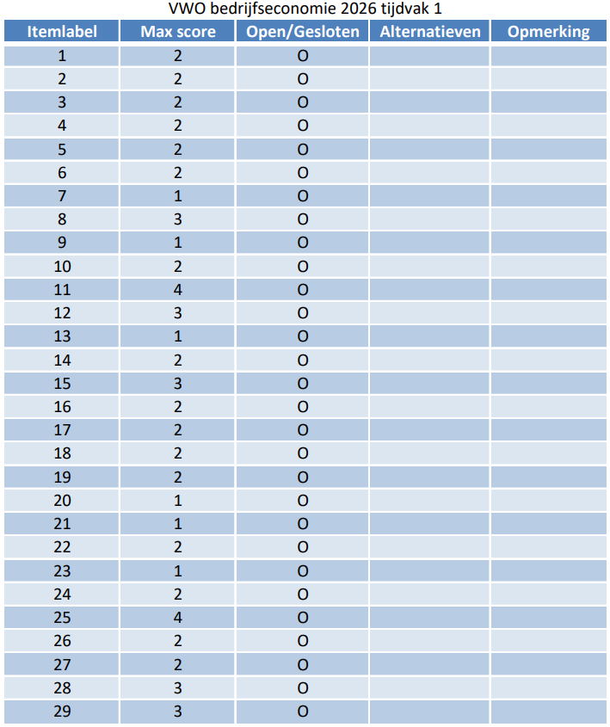
Structuur van het examen (vwo)
Totaal
61
29
Punten
Open vragen
2,5 tot 3
Kunnen óók
Invulvragen
Minuten
per punt
zijn
Bron: CITO, documenten CE’s vwo - 2026

Slide 4
Structuur van het examen
Formules
Rekenen
50%
Begrippen
50%
Doorwerkfouten
Theorie
Conclusies

Slide 5
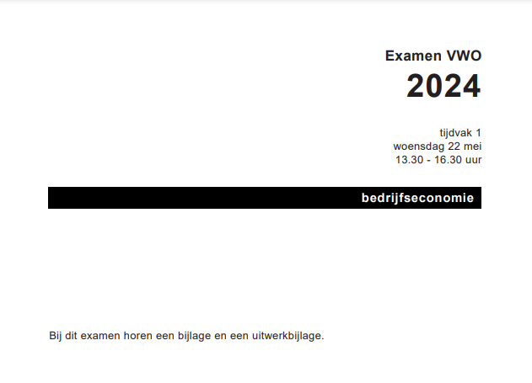

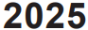
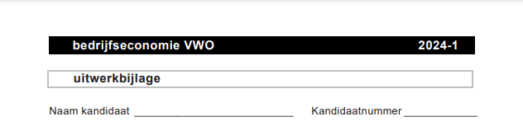

Structuur van het examen
Drie boekjes
Schrijf en markeer hier gerust in!
Opgaven
Bronnen
Niet vergeten te nummeren!
Uitwerkbijlage
Bron: CITO, documenten CE’s vwo - 2026

Slide 6
Standaard op elk examen
Marketingmix
Rechtsvormen
Somformule
4
P
‘s
Herhaal nog even:
De verschillen, overeenkomsten, aansprakelijkheid, zeggenschap, dagelijkse leiding, continuïteit.
r
n
1
S
a
r
1
Product
Prijs
Een tijdlijn maken en heel zorgvuldig lezen en tellen, dat helpt een hoop!
Plaats
Handig schema in deze slides!
Promotie
Let op: het is geen regel dat deze onderwerpen op elk examen komen, maar wel de ervaring van afgelopen jaren.

Slide 7
Programma
Vanavond te zien:
Om terug te kijken:
26
25
Somformule
Solvabiliteit
Verschillenanalyse
Marketing en 4 P’s
Wel of geen btw
Afschrijvingskosten
Liquiditeit
Voorraad en crediteuren
En meer!
Dividend

Slide 9
Liquiditeit
CR, QR en Cashflow
Patrick

Slide 10
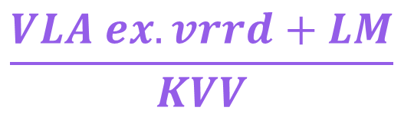
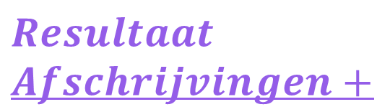
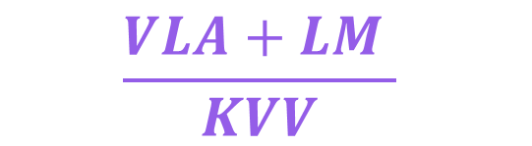
Liquiditeit
In hoeverre kan het bedrijf haar kortlopende verplichtingen betalen?
D
Balans
C
VA
EV
>1 Jaar aanwezig
Aan eigenaren verschuldigd
VLA
VLA
LVV
<1 Jaar aanwezig
Over meer dan een jaar terugbetalen
LM
LM
KVV
KVV
Geld
Binnen een jaar (terug)betalen
Current ratio
Quick ratio
Cashflow
$$\frac{VLA+LM }{KVV}$$
$$\frac{VLA ex. vrrd+LM}{KVV}$$
$$Resultaat$$
$$Afschrijvingen+$$

Slide 11


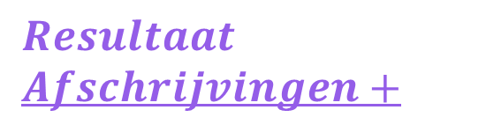
VA
EV
VLA
LVV
Criteria
LM
KVV
Kritiek
Liquiditeit (criteria en kritiek)
In hoeverre kan het bedrijf haar kortlopende verplichtingen betalen?
Current ratio
Quick ratio
Cashflow
$$\frac{VLA+LM }{KVV}$$
$$\frac{VLA ex. vrrd+LM}{KVV}$$
$$Resultaat$$
$$Afschrijvingen+$$
>1: Voldoende, QR is vaak wel lager dan CR
Niet te hoog, dan wordt geld niet gebruikt
<1: Kans op betalingsproblemen
Vergelijk met een trend of gemiddelde
Geen harde criteria, moet genoeg zijn om uitgaven te kunnen betalen
Voorraad wordt niet altijd snel verkocht (CR)
Kans op “Window dressing”
Geen zicht op toekomstige verplichtingen
Momentopname
Berekening houdt geen rekening met uitgaven die geen kosten zijn

Slide 12
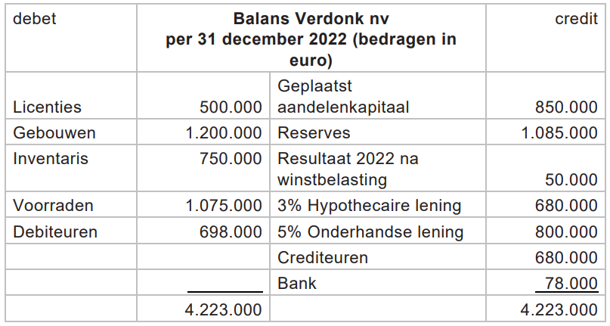
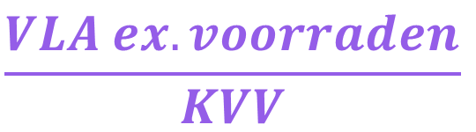
Liquiditeit (examenvraag)
Quick ratio
Teller
$$\frac{VLA ex. voorraden}{KVV}$$
Noemer
De teller verandert niet door het beschikbaar stellen van cashdividend.
Of het te betalen dividend!
De bankschuld groeit, waardoor de noemer groter wordt en de quick ratio daalt.
Als de bank debet zou staan, was de conclusie hetzelfde maar dan was de teller gedaald en de noemer gelijk gebleven!
Bron: eindexamen bedrijfseconomie vwo 2023-I

Slide 14
Balansposten
Waarde en mutaties
Patrick

Slide 15
Balansposten (Veranderingen en boekwaardes)
D
Balans
C
De balans laat zien wat de boekwaarde is van alle bezittingen, schulden en het eigen vermogen.
VA
EV
VLA
LVV
Die boekwaardes veranderen vaak, jij moet die veranderingen kunnen berekenen en bijhouden!
LM
KVV
B
A
T
E

Slide 16
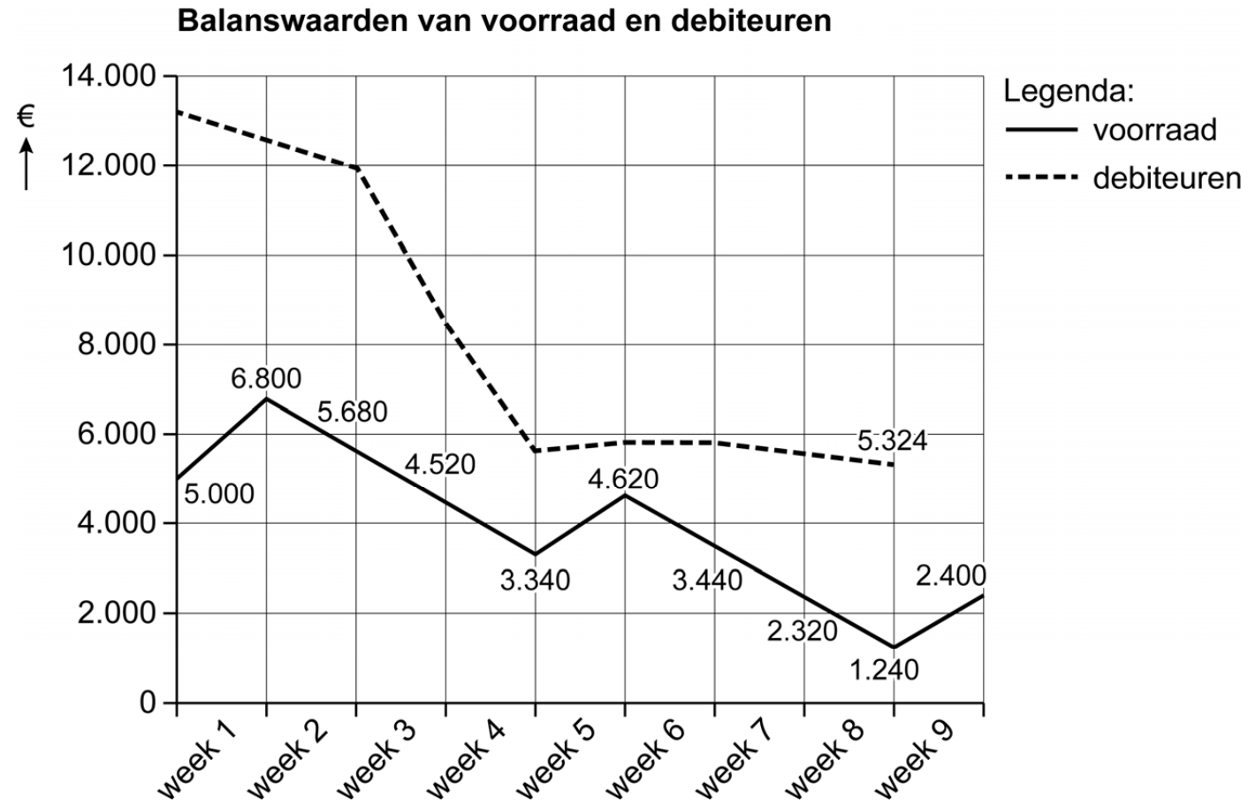
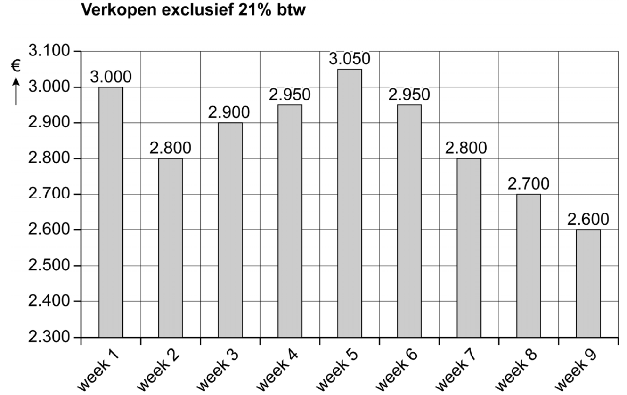
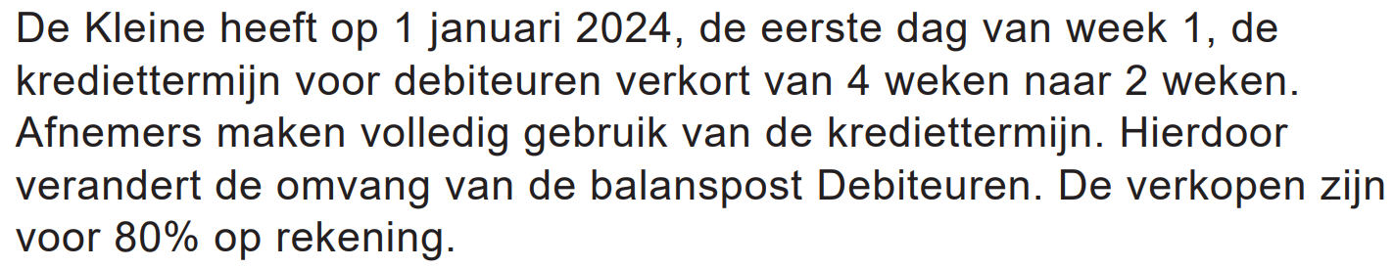









Balansposten (Veranderingen en boekwaardes)
B
A
T
E
eginwaarde
fnames
oenames
indwaarde
$$€5.324$$
$$− €2.710,40$$
$$+ €2.516,80$$
$$= €5.130,40$$
$$€2.800×0,8×1,21$$
$$€2.600×0,8×1,21$$
Debiteuren betalen ook btw!
$$2.800$$
$$2.600$$
$$5.324$$
Bron: eindexamen bedrijfseconomie vwo 2025-I

Slide 17
Balansposten (Veranderingen en boekwaardes)
B
A
T
E
eginwaarde
fnames
oenames
indwaarde
Inkopen zijn gelijk aan de toenames van de balanspost Voorraad.
Tip:
Gebruik deze methode ook voor het berekenen van toenames en afnames van een balanspost.
Uitwerking in de downloadversie van deze slides!
Bron: eindexamen bedrijfseconomie vwo 2025-I

Slide 18
Balansposten (Veranderingen en boekwaardes)
D
Balans
C
De balans
VA
EV
Financieel feit
Toont de boekwaarde van alle bezittingen, schulden en het eigen vermogen op een bepaald moment.
Gebeurtenissen met gevolgen voor de boekwaardes van balansposten.
VLA
LVV
LM
KVV
Download ná dit spreekuur de PowerPoint voor 6 voorbeelden!
Voorbeeldvraagstelling:
Geef per financieel feit aan welke balansposten hierdoor veranderen en met welk bedrag.

Slide 20
Opties
Resultaat berekenen
Patrick

Slide 21
Callopties
Het recht om het onderliggende aandeel te kopen voor een uitoefenprijs.
Optiehouder
Optieschrijver
U
Rendement
Rendement
P
Aandelenkoers
0
U+P
U+P
0
P
Aandelenkoers
U
De calloptiehouder speculeert op een stijging van de waarde van het onderliggende aandeel.
De calloptieschrijver speculeert op een daling van de waarde van het onderliggende aandeel.

Slide 22
Putopties
Het recht om het onderliggende aandeel te verkopen voor een uitoefenprijs.
Optiehouder
Optieschrijver
U
Rendement
Rendement
P
0
Aandelenkoers
U-P
U-P
Aandelenkoers
0
P
U
De putoptiehouder speculeert op een
daling van de waarde van het onderliggende aandeel.
De putoptieschrijver speculeert op een stijging van de waarde van het onderliggende aandeel.

Slide 23
Callopties (Resultaat berekenen)
Optiehouder
Resultaat
Optieschrijver
O
Staat vast
(uitoefenprijs)
I
Staat vast
(uitoefenprijs)
B
1
A
Betaalde premie
(verlaagt het resultaat)
Ontvangen premie
(verhoogt het resultaat)
B
2
O = verkoopprijs aandeel | I = inkoopprijs aandeel | B₁ = koersresultaat | A = premie | B₂ = resultaat

Slide 24
Putopties (Resultaat berekenen)
Optiehouder
Resultaat
Optieschrijver
O
Staat vast
(uitoefenprijs)
I
Staat vast
(uitoefenprijs)
B
1
A
Betaalde premie
(verlaagt het resultaat)
Ontvangen premie
(verhoogt het resultaat)
B
2
O = verkoopprijs aandeel | I = inkoopprijs aandeel | B₁ = koersresultaat | A = premie | B₂ = resultaat

Slide 26
Beleggen
Aandelen & obligaties
Patrick

Slide 27
Beleggen (Aandelen en obligaties)
Beleggen
Een belegger zet geld in met als doel hier meer geld mee te verdienen.
Minder
Risico
Meer
Obligaties
Aandelen
Lager
Rendement
Hoger
Afhankelijk van de rentestand, die schommelt minder sterk.
Waarde
(koersverloop)
Afhankelijk van winst(verwachtingen), die schommelt sterker.
De belegger krijgt in principe haar geld terug en jaarlijks een zekere beloning.
Beloning
(opbrengst)
De belegger krijgt in principe geen geld terug en jaarlijks een onzekere beloning.

Slide 28
Beleggen (Veelgemaakte fouten)
Wanneer de belegger wordt terugbetaald.
Harde uitspraken over onzekere zaken.
Waarde bespreken zonder oorzaak.
Wel doen
Wel doen
Wel doen
Een belegger in obligaties kan die tussentijds gewoon verkopen aan een andere belegger.
Aandeelhouders krijgen in principe dividend en obligatiehouders interest, mits daar geld voor is.
Verklaar de beurskoers van een aandeel of obligatie door te spreken over vraag en aanbod.
Niet doen
Niet doen
Niet doen
Zeg dus niet dat de obligatiehouder altijd pas na de looptijd geld terugkrijgt.
Dan schets je namelijk een incompleet beeld.
Spreek over de beloningen niet alsof ze gegarandeerd plaatsvinden.
Het kan namelijk voorkomen van niet.
Zonder vraag en aanbod te bespreken, is je antwoord onvoldoende onderbouwd. Zo laat je punten liggen, zonde!

Slide 30
De somformule
Rekenen met interest
Patrick

Slide 31
Somformule twee toepassingen: contante waarde & eindwaarde
Voorbeeldvragen uit oude examens laten zien
Somformule
r
n
1
a
S
r
1
Dus niet voor een los bedrag. Gebruik daarvoor:
Doel:
C=E x r^{-n}
of
E=C x r^{n}
Berekenen van de optelsom van een reeks gelijke stortingen of opnames, rekening houdend met interest.

Slide 32
Somformule twee toepassingen: contante waarde & eindwaarde
Belang van een tijdlijn
Voorbeeldvragen uit oude examens laten zien
Somformule (Maak een tijdlijn!)
r
n
Contante
waarde
1
Eind-waarde
S
a
r
1
Tijdlijn
Tip:
Maak een tijdlijn met daarin: de eerste storting/opname ( ), laatste storting/opname ( ) en het vraagmoment ( ).
Het tijdlijnlied zingen wordt tijdens het examen niet gewaardeerd.

Slide 33
Somformule (Variabelen op een rijtje)
S
De optelsom van een reeks gelijke stortingen of opnames, rekening houdend met interest.
r
De interest uitgedrukt als groeifactor.
n
Het aantal stortingen of opnames in de reeks.
Let op: Dus niet het aantal periodes in de reeks.
a
Dit laat ik zo even zien!
De allerlaatste storting of opname, omgerekend naar het vraagmoment.
Deze interpretatie van de variabele a wijkt in bewoording wat af van het correctievoorschrift, maar werkt 100% en is goed in te oefenen.

Slide 34
Somformule (Veelgemaakte fout)
De interest onjuist uitdrukken als een groeifactor.
Interest van 3%
1,3
1,03
Interest van 0,5%
1,05
1,005
Hiermee wordt de interest 10 keer zo groot als de bedoeling is.

Slide 35
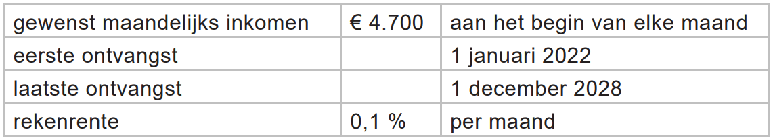
Somformule (Examenvraag contante waarde)
Het aantal maanden komt niet overeen met het aantal opnames!
-83
r
Interest / 100 + 1
Dus:
0,1 / 100 + 1 = 1,001
?
n
a
1,001
84
4.700
1,001
2022-2028: 84 opnames
2022-2027: 72 maanden
2028: 11 maanden
01-01-’22
01-12-’28
Bron: eindexamen bedrijfseconomie vwo 2022-III

Slide 36
Somformule (Examenvraag contante waarde)
r
n
1
S
a
r
1
84
-83
1,001
1
4.700
1,001
378.870,21
1,001
1
2022-2028: 84 opnames
2022-2027: 72 maanden
2028: 11 maanden
01-01-’22
01-12-’28
Bron: eindexamen bedrijfseconomie vwo 2022-III

Slide 37
Veelgemaakte telfouten! (1e of laatste dag vd periode)
Somformule (Veelgemaakte fout)
Een onjuist aantal maanden, stortingen of opnames tellen.
C E r^{-n}
r
n
Deze machten betekenen niet hetzelfde!
1
S
a
r
E C r^{n}
1
Denkfout:
2025 – 2020 = 5 jaar
Hoeveel hele jaren?
2020, 2021, 2022, 2023, 2024 & 2025
Dus 6 jaar!
Denkfout:
Tot juni is 6 maanden
Hoeveel hele maanden?
Januari, februari, maart, april, mei
Dus 5 maanden!
Periodes
Stortingen/opnames
Casus:
Elke laatste dag van de maand een storting van €100.
Interest van 0,3% per maand.
Bereken de eindwaarde op 1 januari 2026
2020-2025: 72 stortingen
2026: 5 maanden
31-01-’20
31-12-’25
01-06-’26

Slide 38
Somformule (Veelgemaakte fout)
Een onjuist aantal maanden, stortingen of opnames tellen.
r
n
72
1
1,003
1
5
S
a
8.144,45
100
1,003
r
1,003
1
1
Casus:
Elke laatste dag van de maand een storting van €100.
Interest van 0,3% per maand.
Bereken de eindwaarde op 1 januari 2026
2020-2025: 72 stortingen
2026: 5 maanden
31-01-’20
31-12-’25
01-06-’26

Slide 40
Break-even
& de dekkingsbijdrage
Patrick

Slide 41
Break-evenanalyse
Balans (credit)
Winst-en-verliesrekening
O
EV
I
mzet
K
O
nkoopwaarde
B
VV
rutoresultaat
A
lle bedrijfskosten
B
edrijfsresultaat
Kosten ontstaan door bedrijfsactiviteit, gebruik of verbruik van activa en veroorzaken een afname van het EV.
Kosten en opbrengsten zijn altijd exclusief btw.

Slide 42
Break-evenanalyse
Winst-en-verliesrekening
O
I
mzet
K
O
nkoopwaarde
Break-evenpunt
B
rutoresultaat
A
0
lle bedrijfskosten
B
edrijfsresultaat
Het punt waarop de totale winst €0,- is.
De totale kosten en opbrengsten zijn dan aan elkaar gelijk.

Slide 43
Break-evenanalyse (Kostensoorten)
Winst-en-verliesrekening
Variabele kosten
Constante kosten
O
€
Afzetafhankelijk
€
Afzetonafhankelijk
I
mzet
K
O
nkoopwaarde
Break-evenpunt
B
TVK
Zeg dus niet dat constante kosten
Er altijd / sowieso zijn
Niet kunnen veranderen
TCK
rutoresultaat
A
0
lle bedrijfskosten
B
Q
Q
edrijfsresultaat
Constante kosten zijn onafhankelijk van de afzet en variabele kosten zijn afhankelijk van de afzet.
Bron: eindexamen bedrijfseconomie vwo 2024-I

Slide 44
Break-evenanalyse (Examenvraag)
TCK terugverdienen
D.m.v. de dekkingsbijdrage
€
Als de afzet daalt, dalen de variabele kosten mee en de constante kosten niet.
Beide kosten genoemd
TCK
Dus bij relatief veel CK in verhouding tot VK zal het resultaat meer dalen door een afzetdaling.
Concreet risico
genoemd
Q
Bron: eindexamen bedrijfseconomie vwo 2022-I

Slide 45
Break-evenanalyse (Belangrijke formules)
Dekkingsbijdrage (DB)
TCK terugverdienen
P
V
D.m.v. de dekkingsbijdrage
€
TDB
Break-evenafzet (BEA)
TCK
Winst
DB
TCK
Verlies
Break-evenomzet (BEO)
P
BEA
BEA
Q

Slide 46
Break-evenanalyse (Bedrijfsresultaat berekenen)
TCK terugverdienen
€
TDB
Q
<
BEA
Q
>
BEA
Winst
TCK
Verlies
Negatief
Positief
BEA
Q
Bedrijfsresultaat
(Q
BEA)
DB

Slide 48
Aandelenkapitaal
Op de balans
Patrick

Slide 49
OAK, GAK en MAK, aan de balans zien: BV of NV
Agioreserve
Aantal aandelen vs aandelenkapitaal
Aandelenkapitaal
Balans (credit)
BV of NV
EV
EV
Emissie (uitgifte / plaatsing) van aandelen
Maatschappelijk aandelenkapitaal
Aandelen
Ongeplaatst aandelenkapitaal
NV
Geplaatst aandelenkapitaal
Aandeel
€
Agioreserve
Overige reserves
VV
Belegger
En komt bij emissie debet op de balans (bank).
Emissiekoers
Nominale waarde
Agio
Intrinsieke waarde
Beurskoers
Nominale waarde
Emissiekoers
Wordt op de beurs door beleggers onderling betaald
De waarde van het aandeel binnen het aandelenkapitaal
Wordt betaald bij de allereerste verkoop van het aandeel
Eigen vermogen
Aantal aandelen

Slide 50

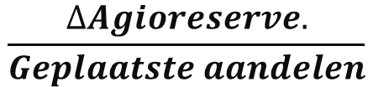





OAK, GAK en MAK, aan de balans zien: BV of NV
Agioreserve
Aantal aandelen vs aandelenkapitaal
Aandelenkapitaal (Voorbeeldvraag)
Balans (EV, x €1.000)
31/12
01/01
Maatschappelijk aandelenkapitaal
6.000
6.000
Ongeplaatst aandelenkapitaal
1.800
2.700
Emissiekoers
Geplaatst aandelenkapitaal
4.200
3.300
Agioreserve
675
300
Nominale waarde
Agio
De nominale waarde van een aandeel bedraagt €15,-.
1
Aantal geplaatste aandelen dit jaar
2
Agio per geplaatst aandeel
3
Emissiekoers berekenen
$$\frac{∆G.A.K.}{Nominale waarde}$$
$$\frac{∆Agioreserve.}{Geplaatste aandelen}$$
$$Nomimale waarde+agio$$
$$\frac{€4.200.000−€3.300.000}{€15}$$
$$\frac{€675.000−€300.000}{60.000}$$
$$€15+€6,25=€21,25$$
$$=60.000$$
aandelen
$$=6,25$$
agio per aandeel
Vraag:
Bereken de emissiekoers van de aandelen tijdens de enige aandelenemissie in dit jaar.

Slide 51
Aandelenkapitaal (Veelgemaakte fouten)
Aandelenkapitaal zien als het aantal aandelen.
Verschil tussen
een bv en een nv.
Verschillende waardes door elkaar halen.
Wel doen
Wel doen
Wel doen
Het aandelenkapitaal is in euro’s, omrekenen naar aandelen: delen door de nominale waarde.
De aandelen van een bv worden niet openbaar verhandeld, de aandelen van een nv wel.
Houd overzicht met welke aandeelwaarde wanneer wel en wanneer niet
van toepassing is.
Niet doen
Niet doen
Niet doen
Reken dus niet met het aandelenkapitaal alsof dat het aantal aandelen is.
Dan vergelijk je appels
met peren.
De beurskoers is voor aandelen van een bv niet relevant om te noemen. Dan haal je de twee rechtsvormen door elkaar.
De beurskoers komt niet tot uiting op de balans van de onderneming.
Daar gebruiken we de nominale waarde.

Slide 53
Winstverdeling
Belasting en meer!
Patrick

Slide 54
Winstverdeling (Schematisch)
Resultatenrekening
1
Vennootschapsbelasting
O
Belastingschijven
Nettowinst
Resultaat vóór belasting
≤ €250k
15%
Resultaat ná belasting
mzet
I
> €250k
20%
Voorbeeld, niet uit je hoofd leren.
nkoopwaarde
2
Dividend
Let op!
B
Totaal
&
%
G.A.K.
%
Dividend
Belasting
Bruto
2
3
rutoresultaat
Dividend
Kunnen ook andersom. Laat je leiden door de gegeven informatie!
A
Totaal bruto dividend
A
B
Dividendbelasting
Dividend splitsen
C
D
Belasting verrekenen
Totaal
%
Cash
Cashdividend
lle bedrijfskosten
Div.belasting
B
Bruto
Dividend
%
Stock
Netto cashdividend
edrijfsresultaat
3
Reservering
Het restant wordt gereserveerd.

Slide 55
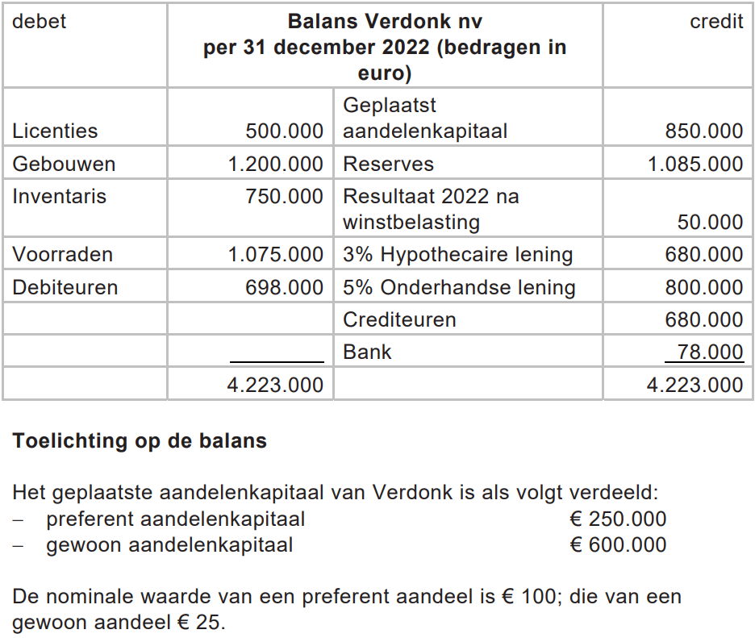
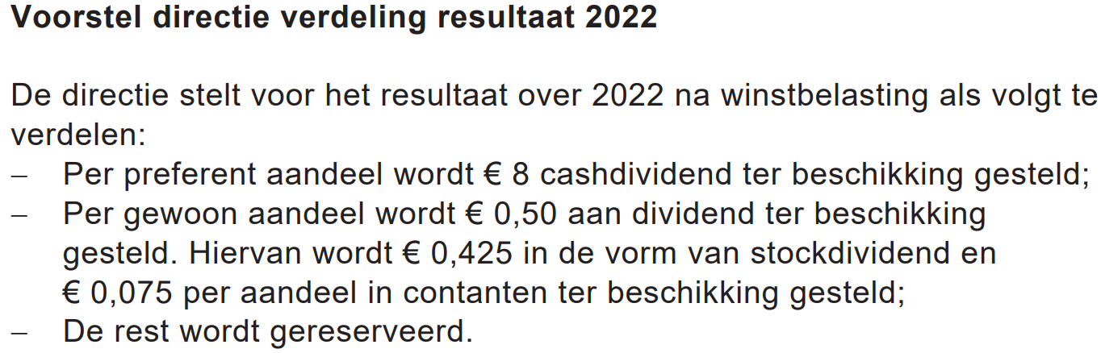





Winstverdeling (Examenvraag)
1
Resultaat opzoeken
Resultaat na belasting
$$=50.000$$
2
Aantal aandelen berekenen
$$\frac{€250.000}{€100}=2.500$$
Preferent
aandelen
Gewoon
$$\frac{€600.000}{€25}=24.000$$
aandelen
3
Dividend berekenen
Preferent
$$2.500×€8=€20.000$$
Gewoon
$$24.000×€0,50=€12.000$$
4
Reservering berekenen
$$€50.000−€20.000−€12.000=€18.000$$
Bron: eindexamen bedrijfseconomie vwo 2023-I

Slide 56
Winstverdeling (Veelgemaakte fouten)
Belastingschijven onjuist toepassen.
Dividend als percentage van het resultaat.
Alleen dividendbelasting van het cashdividend.
Wel doen
Wel doen
Wel doen
Bij belastingschijven splits je het resultaat op in delen en bereken je over alle delen apart de belasting.
Dividend wordt uitgedrukt als percentage van het G.A.K. of van de nominale waarde van een aandeel.
Over het totale bruto dividend wordt belasting berekend en betaald vanuit het cashdividend.
Niet doen
Niet doen
Niet doen
Neem dus niet het hoogst toepasbare percentage voor het héle resultaat!
Dan wordt er te veel belasting betaald.
Bereken het dividend dus niet als percentage van het resultaat!
Daar wordt het alleen mee betaald.
Bereken dus niet alleen over het cashdividend de dividendbelasting! Stockdividend wordt ook belast.

Slide 58
Theorievragen
Belang van formules
Patrick

Slide 59
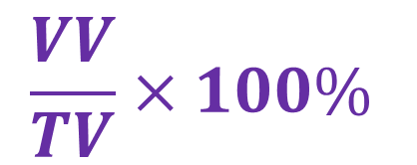
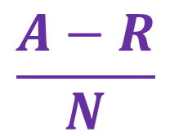

Theorievragen en formules
Afschrijving
Bezettingsresultaat
Solvabiliteit
$$\frac{A−R}{N}$$
$$\left(wh−nh\right)×\frac{C}{N}$$
$$\frac{VV}{TV}×100\%$$
De verhoogde verkoopprijs kan een afzetdaling als gevolg hebben.
Soms gaan theorievragen over zaken waar een formule voor is. Antwoord dan met behulp van de ingrediënten van die formule.
Formuledeel
Als de afzet daalt dan daalt ook het bezettingsresultaat.
Gevolg voor de uitkomst
Bron: eindexamen bedrijfseconomie vwo 2023-II

Slide 60
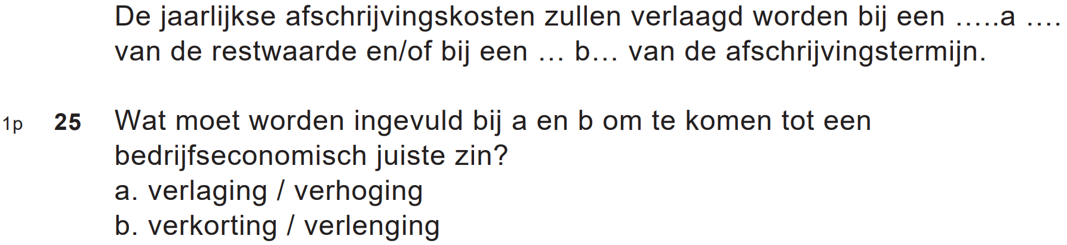
Theorievragen en formules
Afschrijving
Bezettingsresultaat
Solvabiliteit
$$\frac{A−R}{N}$$
$$\left(wh−nh\right)×\frac{C}{N}$$
$$\frac{VV}{TV}×100\%$$
Bron: eindexamen bedrijfseconomie vwo 2022-I

Slide 61
Theorievragen en formules
Afschrijving
Bezettingsresultaat
Solvabiliteit
$$\frac{A−R}{N}$$
$$\left(wh−nh\right)×\frac{C}{N}$$
$$\frac{VV}{TV}×100\%$$
De daling van de afschrijvingskosten zorgen voor een even grote stijging van het resultaat vóór belasting.
Formuledeel
Maar over een hoger RVB moet ook meer winstbelasting worden betaald, waardoor de cashflow verslechtert.
Gevolg voor de uitkomst
Cashflow = Resultaat na belasting + afschrijvingskosten
Bron: eindexamen bedrijfseconomie vwo 2022-I

Slide 63
Balans, W&V & LR
Financiële overzichten
Quirine

Slide 64
Financiële administratie
1 | Balans | Bezittingen en schulden
2 | Winst- en verliesrekening | Opbrengsten en kosten
3 | Liquiditeitsoverzicht | Ontvangsten en uitgaven

Slide 65
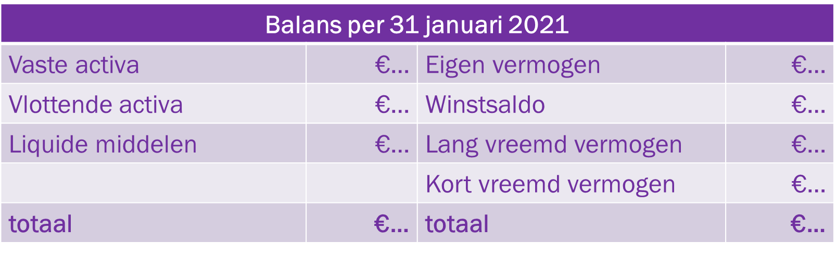
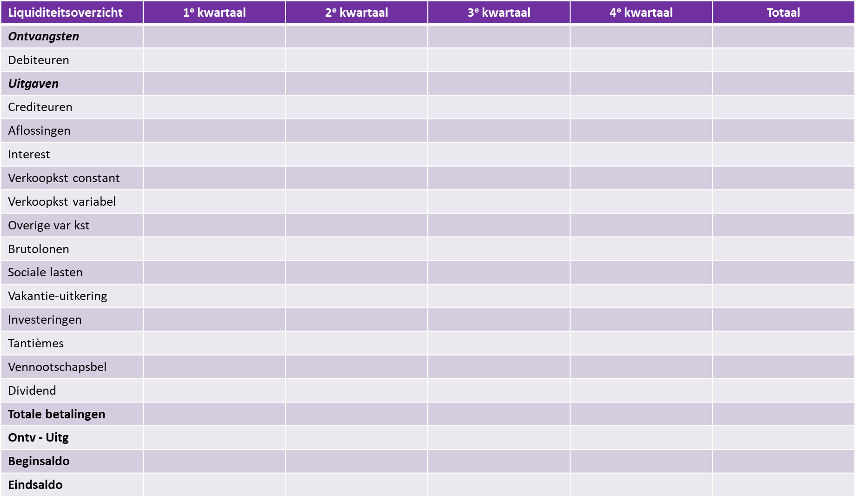
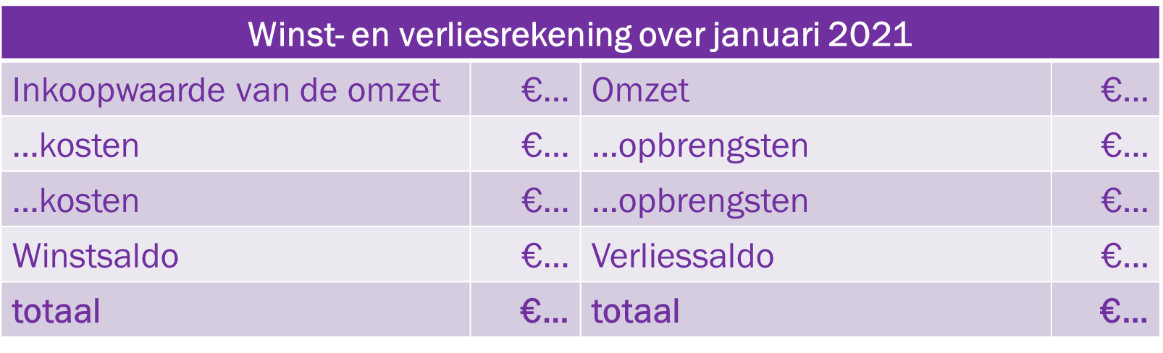
Balans (hulprekeningen)

Slide 66
Opbrengsten vs. ontvangsten
Opbrengsten
Ontvangsten
- Op het moment dat een onderneming een verkoopcontract sluit, is er sprake van omzet (= opbrengst).
- Het tijdstip van ontvangst van het geld doet er niet toe.
- Omzet is altijd exclusief btw.
- Op het moment dat een onderneming daadwerkelijk geld ontvangt, is er sprake van een ontvangst.
- Ontvangsten zijn altijd inclusief btw. De btw moet vervolgens worden afgedragen aan de fiscus.

Slide 67
Kosten vs. uitgaven
Kosten
Uitgaven
- Bij kosten is er altijd sprake van een bedrag dat wordt toegerekend aan een periode (om het resultaat te kunnen berekenen).
- Het geld hoeft niet daadwerkelijk te zijn uitgegeven.
- Kosten altijd exclusief btw.
- Op het moment dat er daadwerkelijk geld wordt uitgegeven, spreken we van uitgaven (in tegenstelling tot kosten). Er is altijd sprake van een actie op een tijdstip.
- Uitgaven zijn altijd inclusief btw. De btw kan vervolgens worden teruggevorderd van de fiscus.
Notes:
In een bepaalde periode kunnen kosten en uitgaven precies aan elkaar gelijk zijn (met uitzondering van aflossing en afschrijving). Echter, als er per kwartaal, halfjaar of jaar vooruit of achteraf wordt betaald, ontstaan er (grote) verschillen tussen maandelijkse uitgaven en kosten

Slide 68
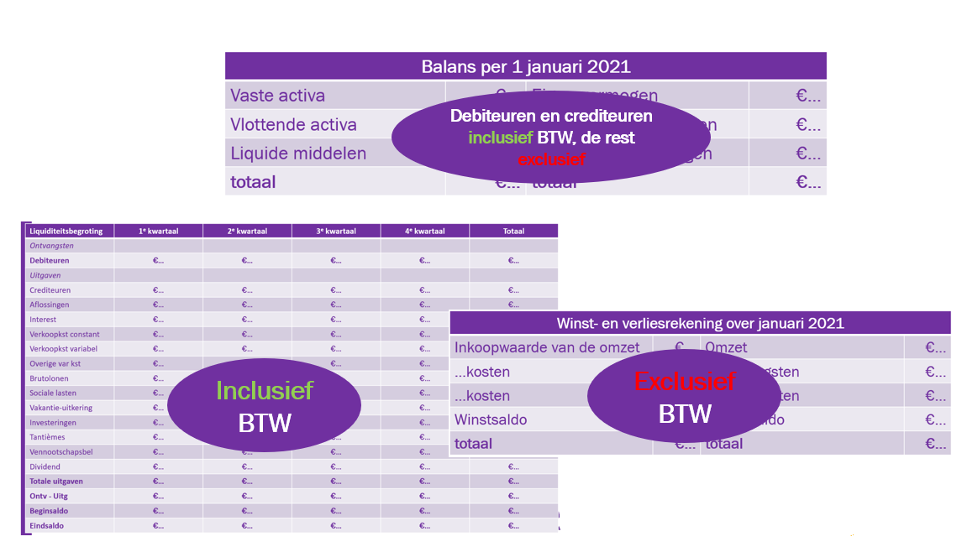
Wel of geen BTW?

Slide 69
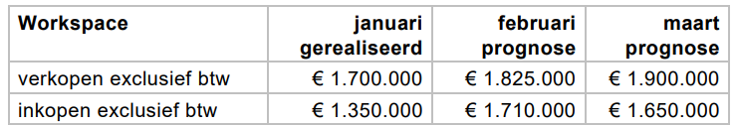
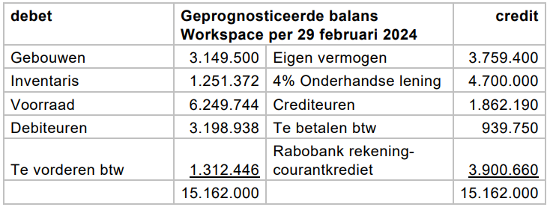
Liquiditeitsoverzicht (examenvraag)
In deze opgave bedraagt de btw 21%.
Workspace bv is een handelsbedrijf dat werkkleding in Europa verkoopt. Het bedrijf heeft begin januari 2024 moeite om zijn rekeningen te betalen. Om inzicht te krijgen in de ontwikkeling van de liquiditeit stelt Workspace voor februari en maart 2024 een liquiditeitsbegroting op. Daaruit blijkt dat Workspace nog grotere liquiditeitsproblemen zou kunnen krijgen. Workspace gaat naar de bank met het verzoek om het rekeningcourantkrediet te verhogen.
In deze tabellen staan de verkopen en de inkopen van Workspace en de geprognosticeerde balans per 29 februari 2024.
Bron: eindexamen bedrijfseconomie vwo 2024-II

Slide 70
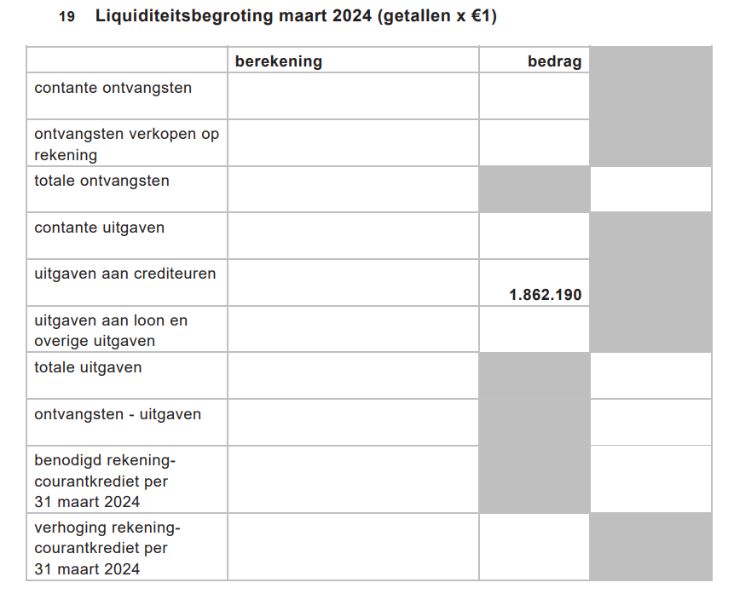
Liquiditeitsoverzicht (examenvraag)
Overige gegevens:
Van de verkopen wordt 75% op rekening verkocht met een krediettermijn van twee maanden. Van deze krediettermijn wordt volledig gebruikgemaakt. De rest wordt tegen contante betaling verkocht.
De inkopen zijn voor 90% op rekening en het ontvangen leverancierskrediet is een maand. Van deze krediettermijn wordt volledig gebruikgemaakt. De rest wordt tegen contante betaling ingekocht.
De uitgaven aan loon inclusief sociale lasten zijn € 125.000 per maand.
De overige uitgaven zijn in maart € 130.000 inclusief btw.
De af te dragen btw over het eerste kwartaal van 2024 zal begin april worden betaald aan de fiscus.
Het kredietplafond van het rekening-courantkrediet bij de Rabobank is €4.000.000.
We beginnen met de ontvangsten.
Nadat de liquiditeitsprognose is opgesteld, kan Workspace vaststellen hoeveel liquide middelen het bedrijf naar verwachting tekortkomt in de maand april, rekening houdend met het kredietplafond van het rekeningcourantkrediet.
Vraag 19 (4p):
Bereken het bedrag waarmee het rekening-courantkrediet van Workspace verhoogd zou moeten worden op 31 maart 2024 om uit de liquiditeitsproblemen te blijven. Vul hiervoor de uitwerkbijlage bij deze vraag in.
Bron: eindexamen bedrijfseconomie vwo 2024-II

Slide 71
Liquiditeitsoverzicht (examenvraag)
Overige gegevens:
Van de verkopen wordt 75% op rekening verkocht met een krediettermijn van twee maanden. Van deze krediettermijn wordt volledig gebruikgemaakt. De rest wordt tegen contante betaling verkocht.
De inkopen zijn voor 90% op rekening en het ontvangen leverancierskrediet is een maand. Van deze krediettermijn wordt volledig gebruikgemaakt. De rest wordt tegen contante betaling ingekocht.
De uitgaven aan loon inclusief sociale lasten zijn € 125.000 per maand.
De overige uitgaven zijn in maart € 130.000 inclusief btw.
De af te dragen btw over het eerste kwartaal van 2024 zal begin april worden betaald aan de fiscus.
Het kredietplafond van het rekening-courantkrediet bij de Rabobank is €4.000.000.
Nadat de liquiditeitsprognose is opgesteld, kan Workspace vaststellen hoeveel liquide middelen het bedrijf naar verwachting tekortkomt in de maand april, rekening houdend met het kredietplafond van het rekeningcourantkrediet.
Vraag 19 (4p):
Bereken het bedrag waarmee het rekening-courantkrediet van Workspace verhoogd zou moeten worden op 31 maart 2024 om uit de liquiditeitsproblemen te blijven. Vul hiervoor de uitwerkbijlage bij deze vraag in.
Bron: eindexamen bedrijfseconomie vwo 2024-II

Slide 72
Liquiditeitsoverzicht (examenvraag)
In deze opgave bedraagt de btw 21%.
Workspace bv is een handelsbedrijf dat werkkleding in Europa verkoopt. Het bedrijf heeft begin januari 2024 moeite om zijn rekeningen te betalen. Om inzicht te krijgen in de ontwikkeling van de liquiditeit stelt Workspace voor februari en maart 2024 een liquiditeitsbegroting op. Daaruit blijkt dat Workspace nog grotere liquiditeitsproblemen zou kunnen krijgen. Workspace gaat naar de bank met het verzoek om het rekeningcourantkrediet te verhogen.
In deze tabellen staan de verkopen en de inkopen van Workspace en de geprognosticeerde balans per 29 februari 2024.
Bron: eindexamen bedrijfseconomie vwo 2024-II

Slide 73
Liquiditeitsoverzicht (examenvraag)
1.900.000 x 1,21 x 0,25 = 574.750
1.700.000 x 1,21 x 0,75 = 1.542.750
2.117.500
Nu de contante uitgaven
Bron: eindexamen bedrijfseconomie vwo 2024-II

Slide 74
Liquiditeitsoverzicht (examenvraag)
Overige gegevens:
Van de verkopen wordt 75% op rekening verkocht met een krediettermijn van twee maanden. Van deze krediettermijn wordt volledig gebruikgemaakt. De rest wordt tegen contante betaling verkocht.
De inkopen zijn voor 90% op rekening en het ontvangen leverancierskrediet is een maand. Van deze krediettermijn wordt volledig gebruikgemaakt. De rest wordt tegen contante betaling ingekocht.
De uitgaven aan loon inclusief sociale lasten zijn € 125.000 per maand.
De overige uitgaven zijn in maart € 130.000 inclusief btw.
De af te dragen btw over het eerste kwartaal van 2024 zal begin april worden betaald aan de fiscus.
Het kredietplafond van het rekening-courantkrediet bij de Rabobank is €4.000.000.
Nadat de liquiditeitsprognose is opgesteld, kan Workspace vaststellen hoeveel liquide middelen het bedrijf naar verwachting tekortkomt in de maand april, rekening houdend met het kredietplafond van het rekeningcourantkrediet.
Vraag 19 (4p):
Bereken het bedrag waarmee het rekening-courantkrediet van Workspace verhoogd zou moeten worden op 31 maart 2024 om uit de liquiditeitsproblemen te blijven. Vul hiervoor de uitwerkbijlage bij deze vraag in.
Bron: eindexamen bedrijfseconomie vwo 2024-II

Slide 75
Liquiditeitsoverzicht (examenvraag)
In deze opgave bedraagt de btw 21%.
Workspace bv is een handelsbedrijf dat werkkleding in Europa verkoopt. Het bedrijf heeft begin januari 2024 moeite om zijn rekeningen te betalen. Om inzicht te krijgen in de ontwikkeling van de liquiditeit stelt Workspace voor februari en maart 2024 een liquiditeitsbegroting op. Daaruit blijkt dat Workspace nog grotere liquiditeitsproblemen zou kunnen krijgen. Workspace gaat naar de bank met het verzoek om het rekeningcourantkrediet te verhogen.
In deze tabellen staan de verkopen en de inkopen van Workspace en de geprognosticeerde balans per 29 februari 2024.
Bron: eindexamen bedrijfseconomie vwo 2024-II

Slide 76
Liquiditeitsoverzicht (examenvraag)
1.900.000 x 1,21 x 0,25 = 574.750
1.700.000 x 1,21 x 0,75 = 1.542.750
2.117.500
1.650.000 x 1,21 x 0,1 = 199.650
Nu de uitgaven aan loon en overige uitgaven
Bron: eindexamen bedrijfseconomie vwo 2024-II

Slide 77
Liquiditeitsoverzicht (examenvraag)
Overige gegevens:
Van de verkopen wordt 75% op rekening verkocht met een krediettermijn van twee maanden. Van deze krediettermijn wordt volledig gebruikgemaakt. De rest wordt tegen contante betaling verkocht.
De inkopen zijn voor 90% op rekening en het ontvangen leverancierskrediet is een maand. Van deze krediettermijn wordt volledig gebruikgemaakt. De rest wordt tegen contante betaling ingekocht.
De uitgaven aan loon inclusief sociale lasten zijn € 125.000 per maand.
De overige uitgaven zijn in maart € 130.000 inclusief btw.
De af te dragen btw over het eerste kwartaal van 2024 zal begin april worden betaald aan de fiscus.
Het kredietplafond van het rekening-courantkrediet bij de Rabobank is €4.000.000.
Nadat de liquiditeitsprognose is opgesteld, kan Workspace vaststellen hoeveel liquide middelen het bedrijf naar verwachting tekortkomt in de maand april, rekening houdend met het kredietplafond van het rekeningcourantkrediet.
Vraag 19 (4p):
Bereken het bedrag waarmee het rekening-courantkrediet van Workspace verhoogd zou moeten worden op 31 maart 2024 om uit de liquiditeitsproblemen te blijven. Vul hiervoor de uitwerkbijlage bij deze vraag in.
Bron: eindexamen bedrijfseconomie vwo 2024-II

Slide 78
Liquiditeitsoverzicht (examenvraag)
1.900.000 x 1,21 x 0,25 = 574.750
1.700.000 x 1,21 x 0,75 = 1.542.750
2.117.500
1.650.000 x 1,21 x 0,1 = 199.650
125.000 + 130.000 = 255.000
2.316.840
2.117.500 – 2.316.840 = -/- 199.340
Hoeveel rekening-courantkrediet is er nu nodig?
Bron: eindexamen bedrijfseconomie vwo 2024-II

Slide 79
Liquiditeitsoverzicht (examenvraag)
In deze opgave bedraagt de btw 21%.
Workspace bv is een handelsbedrijf dat werkkleding in Europa verkoopt. Het bedrijf heeft begin januari 2024 moeite om zijn rekeningen te betalen. Om inzicht te krijgen in de ontwikkeling van de liquiditeit stelt Workspace voor februari en maart 2024 een liquiditeitsbegroting op. Daaruit blijkt dat Workspace nog grotere liquiditeitsproblemen zou kunnen krijgen. Workspace gaat naar de bank met het verzoek om het rekeningcourantkrediet te verhogen.
In deze tabellen staan de verkopen en de inkopen van Workspace en de geprognosticeerde balans per 29 februari 2024.
Bron: eindexamen bedrijfseconomie vwo 2024-II

Slide 80
Liquiditeitsoverzicht (examenvraag)
1.900.000 x 1,21 x 0,25 = 574.750
1.700.000 x 1,21 x 0,75 = 1.542.750
2.117.500
1.650.000 x 1,21 x 0,1 = 199.650
125.000 + 130.000 = 255.000
2.316.840
2.117.500 – 2.316.840 = -/- 199.340
3.900.660 + 199.340 = 4.100.000
Dus met hoeveel moet er verhoogd worden?
Bron: eindexamen bedrijfseconomie vwo 2024-II

Slide 81
Liquiditeitsoverzicht (examenvraag)
Overige gegevens:
Van de verkopen wordt 75% op rekening verkocht met een krediettermijn van twee maanden. Van deze krediettermijn wordt volledig gebruikgemaakt. De rest wordt tegen contante betaling verkocht.
De inkopen zijn voor 90% op rekening en het ontvangen leverancierskrediet is een maand. Van deze krediettermijn wordt volledig gebruikgemaakt. De rest wordt tegen contante betaling ingekocht.
De uitgaven aan loon inclusief sociale lasten zijn € 125.000 per maand.
De overige uitgaven zijn in maart € 130.000 inclusief btw.
De af te dragen btw over het eerste kwartaal van 2024 zal begin april worden betaald aan de fiscus.
Het kredietplafond van het rekening-courantkrediet bij de Rabobank is €4.000.000.
Nadat de liquiditeitsprognose is opgesteld, kan Workspace vaststellen hoeveel liquide middelen het bedrijf naar verwachting tekortkomt in de maand april, rekening houdend met het kredietplafond van het rekeningcourantkrediet.
Vraag 19 (4p):
Bereken het bedrag waarmee het rekening-courantkrediet van Workspace verhoogd zou moeten worden op 31 maart 2024 om uit de liquiditeitsproblemen te blijven. Vul hiervoor de uitwerkbijlage bij deze vraag in.
Bron: eindexamen bedrijfseconomie vwo 2024-II

Slide 82
Liquiditeitsoverzicht (examenvraag)
1.900.000 x 1,21 x 0,25 = 574.750
1.700.000 x 1,21 x 0,75 = 1.542.750
2.117.500
1.650.000 x 1,21 x 0,1 = 199.650
125.000 + 130.000 = 255.000
2.316.840
2.117.500 – 2.316.840 = -/- 199.340
3.900.660 + 199.340 = 4.100.000
4.100.000 – 4.000.000 = 100.000
Bron: eindexamen bedrijfseconomie vwo 2024-II

Slide 84
Personeelsbeleid
ZZP’ers en contracten
Quirine

Slide 85
Personeelsbeleid en ZZP
Ondernemingen gaan arbeidsrelaties aan met mensen die voor hen werken. Hierin wordt onderscheid gemaakt tussen arbeidsovereenkomsten en relaties met zelfstandigen (met of zonder personeel).

Slide 86
Arbeidsovereenkomsten
Een individuele arbeidsovereenkomst wordt gesloten tussen één werkgever en één werknemer. Hierin staat welke rechten en plichten zij ten opzichte van elkaar hebben.
Individuele arbeidsovereenkomst
Bepaalde tijd
Onbepaalde tijd
Soms gaat een arbeidsovereenkomst voor bepaalde tijd vanzelf over in een vast contract

Slide 87
Arbeidsovereenkomsten (examenvraag)
Alin zit in 6 vwo. Hij werkt daarnaast zes tot acht uur per week in een supermarkt en bouwt af en toe websites voor kleine ondernemingen. Voor zijn werkzaamheden bij de supermarkt heeft hij een individuele arbeidsovereenkomst, voor zijn werkzaamheden als websitebouwer niet.
Vraag 28 (2p): Noem drie voorwaarden waaraan een individuele arbeidsovereenkomst moet voldoen.
Gezagsverhouding
Arbeidsverplichting
Loonbetaling
Werknemer doet het werk zoals de werkgever dat wil.
Werknemer is verplicht om zelf het werk te doen.
Werkgever is verplicht aan de werknemer loon te betalen.
Bron: eindexamen bedrijfseconomie vwo 2024-I

Slide 88
Arbeidsovereenkomsten (examenvraag)
De vriendinnen Hanneke de Jonge en Margot Rutte zijn per 1 september 2020 in loondienst getreden in de functie van administratief medewerker bij twee verschillende zorgverzekeraars. Beide vrouwen hebben dezelfde opleiding en ervaring.
Hanneke en Margot hebben verschillende arbeidsovereenkomsten. In tegenstelling tot Hanneke kreeg Margot een arbeidsovereenkomst voor onbepaalde tijd.
Vraag 15 (2p): Noem twee bedrijfseconomische redenen voor de werkgever om een overeenkomst voor onbepaalde tijd aan te bieden in plaats van een overeenkomst voor bepaalde tijd.
Voorbeelden van juiste redenen zijn:
Een werkgever kan om bedrijfseconomische redenen kiezen voor een overeenkomst voor onbepaalde tijd, omdat hij moeilijk personeel kan vinden. Door een vast contract aan te bieden, wordt de kans groter dat een geschikte werknemer wordt aangetrokken en behouden.
Daarnaast wil de werkgever niet telkens nieuw personeel aannemen. Bij tijdelijke contracten moet steeds opnieuw worden geworven en ingewerkt, wat extra kosten en tijd met zich meebrengt.
Bron: eindexamen bedrijfseconomie vwo 2023-I
Notes:
Benadruk hier het belang van een volledig antwoord formuleren! Dus benoem het begrip in je antwoord, formuleer een volzin, laat zien dat je weet wat begrippen betekenen. Lees je antwoord op de vraag nog eens kritisch na.

Slide 89


ZZP (examenvraag)
Ziekenhuizen hebben grote moeite met het aantrekken én het in dienst houden van personeel. Er heerst krapte op de arbeidsmarkt voor verpleegkundigen. Daardoor zien veel ziekenhuizen zich steeds vaker genoodzaakt om verpleegkundigen als zzp’ers in te huren.
Vraag 1 (2p): Noem voor een organisatie in het algemeen twee nadelen van het inhuren van zzp’ers ten opzichte van personeel in loondienst. Licht het antwoord toe.
Een werknemer heeft een grotere binding (loyaliteit) met de onderneming dan een zzp’er
Een werknemer investeert meer in werkrelaties, kennisoverdracht en lange-termijnsucces van de organisatie.
Zzp’ers moeten hun aandacht (vaak) verdelen over meerdere opdrachtgevers, waardoor ze minder beschikbaar zijn.
Flexibiliteit, bijvoorbeeld doordat het arbeidsrecht niet van toepassing is (geen ontslagrecht, geen vast salaris)
Lagere loonkosten
Opdrachtgever draagt geen loonbelasting of premies werknemersverzekeringen af
Geen pensioenopbouw, doorbetaling bij ziekte en vakantiegeld
Let op: dit zijn nadelen voor de zzp’er zelf!
Bron: eindexamen bedrijfseconomie vwo 2021-III
Notes:
Benadruk hier het belang van een volledig antwoord formuleren! Dus benoem het begrip in je antwoord, formuleer een volzin, laat zien dat je weet wat begrippen betekenen. Lees je antwoord op de vraag nog eens kritisch na.

Slide 91
Verschillenanalyse
Kostprijs & bezetting
Quirine

Slide 92
Verschillenanalyse
Ondernemingen streven ernaar winst te maken. Vaak maken ze vooraf een inschatting van de opbrengsten en kosten van de komende periode, de voorcalculatie. Ze schatten:
Hoeveel grondstof is er nodig?
Hoeveel manuren zijn er nodig?
Hoeveel machine-uren zijn er nodig?
En: wat kost dat?
→Op basis hiervan wordt de (standaard)kostprijs berekend,
→ welke weer de basis vormt voor de verkoopprijs!
Achteraf berekenen ondernemingen het gerealiseerde bedrijfsresultaat en analyseren ze waardoor eventuele verschillen zijn ontstaan.

Slide 93
Verschillenanalyse (examenvraag)
Onder de naam “Gouda’s Roem bv” verkopen de zussen Leontine en Petra in Gouda stroopwafels verpakt in een aardewerken pot op de Markt. De kant en klare stroopwafels worden ingekocht en ter plekke afgebakken door een wafelbakker.
Voorcalculatorische gegevens voor het berekenen van de kostprijs en de verkoopprijs van een aardewerken pot met 12 stroopwafels
Constante kosten
Er wordt een mobiele handkar gekocht. Ook worden er twee wafelijzers gekocht. De totale afschrijvingskosten bedragen € 1.150 per jaar.
Een wafelbakker staat 100 dagen op de Markt van 11.00 uur tot 17.00 uur. De loonkosten worden gesteld op € 20,00 per uur.
De jaarlijkse verzekeringskosten bedragen € 350.
Variabele kosten
De stroopwafels worden per 250 stuks tegelijk ingekocht voor een totaalbedrag van € 80 exclusief 9% btw.
Aan energiekosten voor het afbakken van de stroopwafels wordt per 12 stroopwafels € 0,27 ingecalculeerd.
De aardewerken potten worden per 250 stuks tegelijk ingekocht voor een totaalbedrag van € 2.190,10 inclusief 21% btw.
Overige gegevens
De winstmarge op de aardewerken pot met 12 stroopwafels is 20% van de verkoopprijs exclusief btw.
De normale afzet in 2023 wordt gesteld op 6.000 aardewerken potten met stroopwafels. De verwachte afzet in 2023 bedraagt 5.000 aardewerken potten met stroopwafels.
Bron: eindexamen bedrijfseconomie vwo 2024-I

Slide 94
Verschillenanalyse (examenvraag)
Vraag 25 (4p): Bereken de verkoopprijs exclusief btw van een aardewerken pot met 12 stroopwafels.
Verkoopprijs excl. btw
Kosten
Constante kosten
Variabele kosten
Winst
Winst
Constante kosten → normale afzet!
Dit is de gemiddeld verwachte afzet over een reeks van jaren.
De constante kosten komen voort uit investeringen in productiecapaciteit en de productiecapaciteit hangt samen met de normale productie.
Variabele kosten → begrote afzet!
De variabele kosten hangen immers af van de afzet die begroot is.
Bron: eindexamen bedrijfseconomie vwo 2023-I

Slide 95
Verschillenanalyse (examenvraag)
Onder de naam “Gouda’s Roem bv” verkopen de zussen Leontine en Petra in Gouda stroopwafels verpakt in een aardewerken pot op de Markt. De kant en klare stroopwafels worden ingekocht en ter plekke afgebakken door een wafelbakker.
Voorcalculatorische gegevens voor het berekenen van de kostprijs en de verkoopprijs van een aardewerken pot met 12 stroopwafels
Constante kosten
Er wordt een mobiele handkar gekocht. Ook worden er twee wafelijzers gekocht. De totale afschrijvingskosten bedragen € 1.150 per jaar.
Een wafelbakker staat 100 dagen op de Markt van 11.00 uur tot 17.00 uur. De loonkosten worden gesteld op € 20,00 per uur.
De jaarlijkse verzekeringskosten bedragen € 350.
Variabele kosten
De stroopwafels worden per 250 stuks tegelijk ingekocht voor een totaalbedrag van € 80 exclusief 9% btw.
Aan energiekosten voor het afbakken van de stroopwafels wordt per 12 stroopwafels € 0,27 ingecalculeerd.
De aardewerken potten worden per 250 stuks tegelijk ingekocht voor een totaalbedrag van € 2.190,10 inclusief 21% btw.
Overige gegevens
De winstmarge op de aardewerken pot met 12 stroopwafels is 20% van de verkoopprijs exclusief btw.
De normale afzet in 2023 wordt gesteld op 6.000 aardewerken potten met stroopwafels. De verwachte afzet in 2023 bedraagt 5.000 aardewerken potten met stroopwafels.
Bron: eindexamen bedrijfseconomie vwo 2024-I

Slide 96
Vraag 25 (4p): Bereken de verkoopprijs exclusief btw van een aardewerken pot met 12 stroopwafels.
Verschillenanalyse (examenvraag)
Constante kosten:
Afschrijvingskosten: € 1.150
Loonkosten: 100 x 6 x € 20,00 = €12.000
Verzekeringskosten € 350 +
€13.500
Constante kosten per pot: 13.500 / 6.000 = €2,25
Bron: eindexamen bedrijfseconomie vwo 2023-I

Slide 97
Verschillenanalyse (examenvraag)
Onder de naam “Gouda’s Roem bv” verkopen de zussen Leontine en Petra in Gouda stroopwafels verpakt in een aardewerken pot op de Markt. De kant en klare stroopwafels worden ingekocht en ter plekke afgebakken door een wafelbakker.
Voorcalculatorische gegevens voor het berekenen van de kostprijs en de verkoopprijs van een aardewerken pot met 12 stroopwafels
Constante kosten
Er wordt een mobiele handkar gekocht. Ook worden er twee wafelijzers gekocht. De totale afschrijvingskosten bedragen € 1.150 per jaar.
Een wafelbakker staat 100 dagen op de Markt van 11.00 uur tot 17.00 uur. De loonkosten worden gesteld op € 20,00 per uur.
De jaarlijkse verzekeringskosten bedragen € 350.
Variabele kosten
De stroopwafels worden per 250 stuks tegelijk ingekocht voor een totaalbedrag van € 80 exclusief 9% btw.
Aan energiekosten voor het afbakken van de stroopwafels wordt per 12 stroopwafels € 0,27 ingecalculeerd.
De aardewerken potten worden per 250 stuks tegelijk ingekocht voor een totaalbedrag van € 2.190,10 inclusief 21% btw.
Overige gegevens
De winstmarge op de aardewerken pot met 12 stroopwafels is 20% van de verkoopprijs exclusief btw.
De normale afzet in 2023 wordt gesteld op 6.000 aardewerken potten met stroopwafels. De verwachte afzet in 2023 bedraagt 5.000 aardewerken potten met stroopwafels.
Bron: eindexamen bedrijfseconomie vwo 2024-I

Slide 98
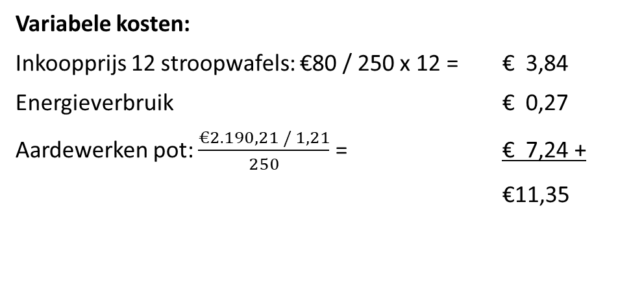
Vraag 25 (4p): Bereken de verkoopprijs exclusief btw van een aardewerken pot met 12 stroopwafels.
Verschillenanalyse (examenvraag)
Constante kosten:
Afschrijvingskosten: € 1.150
Loonkosten: 100 x 6 x €20,00 = €12.000
Verzekeringskosten € 350 +
€13.500
Constante kosten per pot: 13.500 / 6.000 = €2,25
Kostprijs = €2,25 + €11,35 = €13,60
Variabele kosten:
Inkoopprijs 12 stroopwafels: €80 / 250 x 12 = € 3,84
Energieverbruik € 0,27
Aardewerken pot: $\frac{€2.190,21 / 1,21}{250}$ = € 7,24 +
€11,35
Bron: eindexamen bedrijfseconomie vwo 2023-I

Slide 99
Verschillenanalyse (examenvraag)
Let goed op of er sprake is van een opslag of een marge!
Bij een opslag is de kostprijs gelijk aan 100% en bij een marge is de verkoopprijs gelijk aan 100%.
Onder de naam “Gouda’s Roem bv” verkopen de zussen Leontine en Petra in Gouda stroopwafels verpakt in een aardewerken pot op de Markt. De kant en klare stroopwafels worden ingekocht en ter plekke afgebakken door een wafelbakker.
Voorcalculatorische gegevens voor het berekenen van de kostprijs en de verkoopprijs van een aardewerken pot met 12 stroopwafels
Constante kosten
Er wordt een mobiele handkar gekocht. Ook worden er twee wafelijzers gekocht. De totale afschrijvingskosten bedragen € 1.150 per jaar.
Een wafelbakker staat 100 dagen op de Markt van 11.00 uur tot 17.00 uur. De loonkosten worden gesteld op € 20,00 per uur.
De jaarlijkse verzekeringskosten bedragen € 350.
Variabele kosten
De stroopwafels worden per 250 stuks tegelijk ingekocht voor een totaalbedrag van € 80 exclusief 9% btw.
Aan energiekosten voor het afbakken van de stroopwafels wordt per 12 stroopwafels € 0,27 ingecalculeerd.
De aardewerken potten worden per 250 stuks tegelijk ingekocht voor een totaalbedrag van € 2.190,10 inclusief 21% btw.
Overige gegevens
De winstmarge op de aardewerken pot met 12 stroopwafels is 20% van de verkoopprijs exclusief btw.
De normale afzet in 2023 wordt gesteld op 6.000 aardewerken potten met stroopwafels. De verwachte afzet in 2023 bedraagt 5.000 aardewerken potten met stroopwafels.
Bron: eindexamen bedrijfseconomie vwo 2024-I

Slide 100
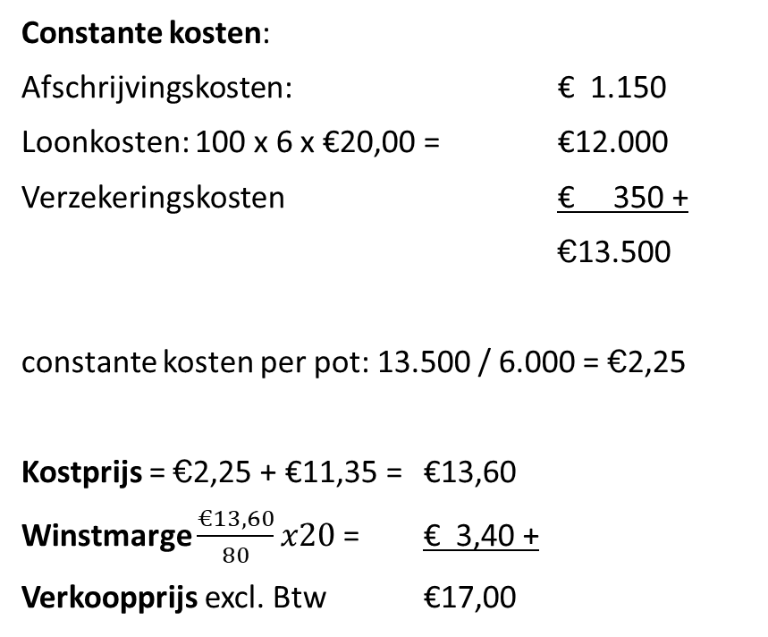
Vraag 25 (4p): Bereken de verkoopprijs exclusief btw van een aardewerken pot met 12 stroopwafels.
Verschillenanalyse (examenvraag)
Constante kosten:
Afschrijvingskosten: € 1.150
Loonkosten: 100 x 6 x €20,00 = €12.000
Verzekeringskosten € 350 +
€13.500
constante kosten per pot: 13.500 / 6.000 = €2,25
Kostprijs = €2,25 + €11,35 = €13,60
Winstmarge $\frac{€13,60}{80}x20$ = € 3,40 +
Verkoopprijs excl. Btw €17,00
Variabele kosten:
Inkoopprijs 12 stroopwafels: €80 / 250 x 12 = € 3,84
Energieverbruik € 0,27
Aardewerken pot: $\frac{€2.190,21 / 1,21}{250}$ = € 7,24 +
€11,35
Bron: eindexamen bedrijfseconomie vwo 2023-I

Slide 101
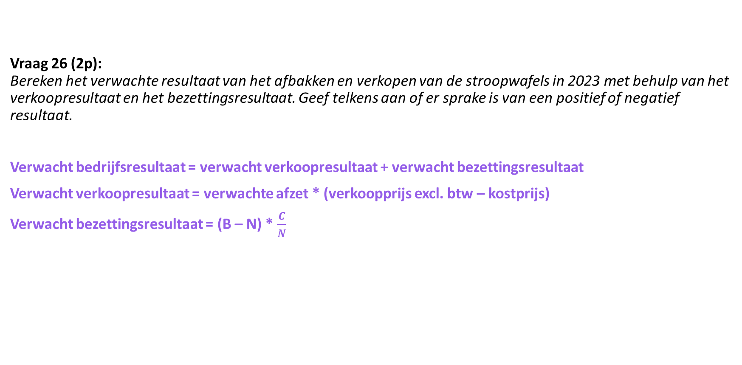
Verschillenanalyse (examenvraag)
Vraag 26 (2p): Bereken het verwachte resultaat van het afbakken en verkopen van de stroopwafels in 2023 met behulp van het verkoopresultaat en het bezettingsresultaat. Geef telkens aan of er sprake is van een positief of negatief resultaat.
Verwacht bedrijfsresultaat = verwacht verkoopresultaat + verwacht bezettingsresultaat
Verwacht verkoopresultaat = verwachte afzet * (verkoopprijs excl. btw – kostprijs)
Verwacht bezettingsresultaat = (B – N) * $\frac{C}{N}$
Bron: eindexamen bedrijfseconomie vwo 2023-I

Slide 102
Verschillenanalyse (examenvraag)
Onder de naam “Gouda’s Roem bv” verkopen de zussen Leontine en Petra in Gouda stroopwafels verpakt in een aardewerken pot op de Markt. De kant en klare stroopwafels worden ingekocht en ter plekke afgebakken door een wafelbakker.
Voorcalculatorische gegevens voor het berekenen van de kostprijs en de verkoopprijs van een aardewerken pot met 12 stroopwafels
Constante kosten
Er wordt een mobiele handkar gekocht. Ook worden er twee wafelijzers gekocht. De totale afschrijvingskosten bedragen € 1.150 per jaar.
Een wafelbakker staat 100 dagen op de Markt van 11.00 uur tot 17.00 uur. De loonkosten worden gesteld op € 20,00 per uur.
De jaarlijkse verzekeringskosten bedragen € 350.
Variabele kosten
De stroopwafels worden per 250 stuks tegelijk ingekocht voor een totaalbedrag van € 80 exclusief 9% btw.
Aan energiekosten voor het afbakken van de stroopwafels wordt per 12 stroopwafels € 0,27 ingecalculeerd.
De aardewerken potten worden per 250 stuks tegelijk ingekocht voor een totaalbedrag van € 2.190,10 inclusief 21% btw.
Overige gegevens
De winstmarge op de aardewerken pot met 12 stroopwafels is 20% van de verkoopprijs exclusief btw.
De normale afzet in 2023 wordt gesteld op 6.000 aardewerken potten met stroopwafels. De verwachte afzet in 2023 bedraagt 5.000 aardewerken potten met stroopwafels.
Bron: eindexamen bedrijfseconomie vwo 2024-I

Slide 103
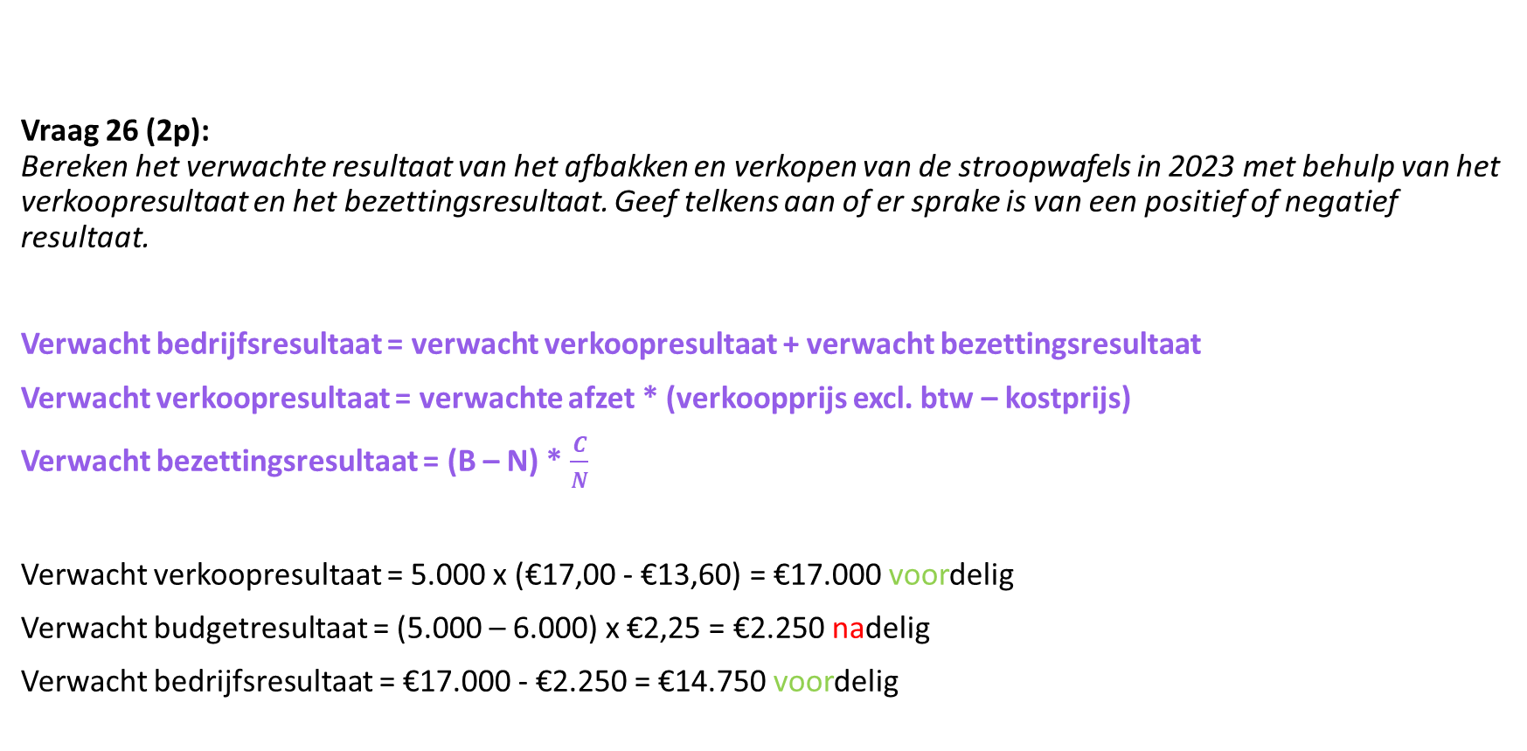
Verschillenanalyse (examenvraag)
Vraag 26 (2p): Bereken het verwachte resultaat van het afbakken en verkopen van de stroopwafels in 2023 met behulp van het verkoopresultaat en het bezettingsresultaat. Geef telkens aan of er sprake is van een positief of negatief resultaat.
Verwacht bedrijfsresultaat = verwacht verkoopresultaat + verwacht bezettingsresultaat
Verwacht verkoopresultaat = verwachte afzet * (verkoopprijs excl. btw – kostprijs)
Verwacht bezettingsresultaat = (B – N) * $\frac{C}{N}$
Verwacht verkoopresultaat = 5.000 x (€17,00 - €13,60) = €17.000 voordelig
Verwacht budgetresultaat = (5.000 – 6.000) x €2,25 = €2.250 nadelig
Verwacht bedrijfsresultaat = €17.000 - €2.250 = €14.750 voordelig
Bron: eindexamen bedrijfseconomie vwo 2023-I

Slide 104
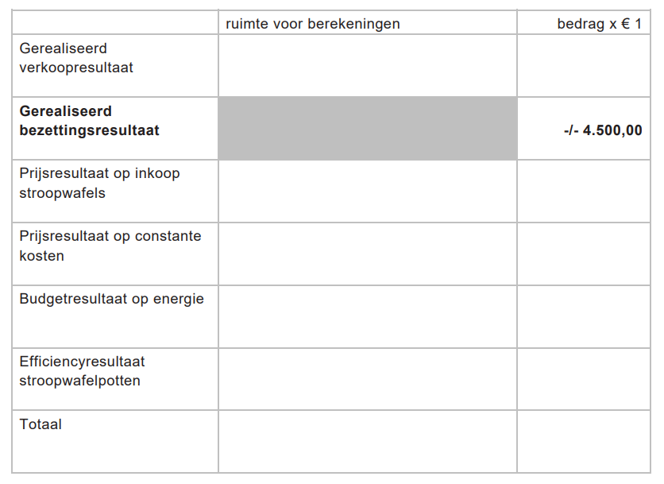
Verschillenanalyse (examenvraag)
Gerealiseerd verkoopresultaat = werkelijke afzet * (verkoopprijs excl. btw – kostprijs)
In januari 2024 blijkt dat het resultaat over 2023 van het afbakken en verkopen van de stroopwafels op de Markt lager is dan was verwacht (zie informatiebron 5). De zussen vragen zich af wat de oorzaken zijn van het lagere resultaat. Om deze vraag te beantwoorden moet er een verschillenanalyse van 2023 worden opgesteld. In de uitwerkbijlage bij vraag 27 is deze al gedeeltelijk ingevuld.
Vraag 27 (5p): Maak de verschillenanalyse van 2023 af door de uitwerkbijlage bij deze vraag volledig in te vullen.
Bron: eindexamen bedrijfseconomie vwo 2023-I

Slide 105
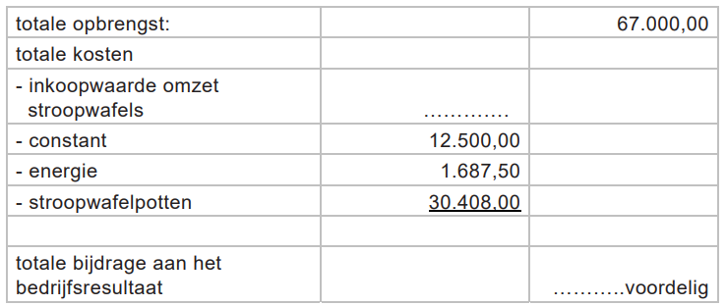
Verschillenanalyse (examenvraag)
Gedeeltelijk ingevuld nacalculatorisch bedrijfsresultaat 2023 van het afbakken en verkopen van stroopwafels (getallen in euro’s)
Toelichting overzicht:
Er zijn 4.000 stroopwafelpotten met 12 stroopwafels verkocht tegen een verlaagde verkoopprijs van € 16,75 exclusief btw.
Er is geen efficiencyverschil op de constante kosten.
Er zijn 48.000 stroopwafels ingekocht voor een prijs van € 16.800 exclusief btw.
De stroopwafelpotten hebben een zelfde inkoopprijs als in de voorcalculatie. Helaas zijn er een aantal stroopwafelpotten gebroken tijdens het vervoer naar de Markt.
Bron: eindexamen bedrijfseconomie vwo 2024-I

Slide 106
Verschillenanalyse (examenvraag)
4.000 * (€16,75 - €13,60) = €12.600 (+)
In januari 2024 blijkt dat het resultaat over 2023 van het afbakken en verkopen van de stroopwafels op de Markt lager is dan was verwacht (zie informatiebron 5). De zussen vragen zich af wat de oorzaken zijn van het lagere resultaat. Om deze vraag te beantwoorden moet er een verschillenanalyse van 2023 worden opgesteld. In de uitwerkbijlage bij vraag 27 is deze al gedeeltelijk ingevuld.
Vraag 27 (5p): Maak de verschillenanalyse van 2023 af door de uitwerkbijlage bij deze vraag volledig in te vullen.
Prijsresultaat = (SP – WP) * WH
Bron: eindexamen bedrijfseconomie vwo 2023-I

Slide 107
Verschillenanalyse (examenvraag)
Gedeeltelijk ingevuld nacalculatorisch bedrijfsresultaat 2023 van het afbakken en verkopen van stroopwafels (getallen in euro’s)
Toelichting overzicht:
Er zijn 4.000 stroopwafelpotten met 12 stroopwafels verkocht tegen een verlaagde verkoopprijs van € 16,75 exclusief btw.
Er is geen efficiencyverschil op de constante kosten.
Er zijn 48.000 stroopwafels ingekocht voor een prijs van € 16.800 exclusief btw.
De stroopwafelpotten hebben een zelfde inkoopprijs als in de voorcalculatie. Helaas zijn er een aantal stroopwafelpotten gebroken tijdens het vervoer naar de Markt.
Bron: eindexamen bedrijfseconomie vwo 2024-I

Slide 108
Verschillenanalyse (examenvraag)
4.000 * (€16,75 - €13,60) = €12.600 (+)
In januari 2024 blijkt dat het resultaat over 2023 van het afbakken en verkopen van de stroopwafels op de Markt lager is dan was verwacht (zie informatiebron 5). De zussen vragen zich af wat de oorzaken zijn van het lagere resultaat. Om deze vraag te beantwoorden moet er een verschillenanalyse van 2023 worden opgesteld. In de uitwerkbijlage bij vraag 27 is deze al gedeeltelijk ingevuld.
Vraag 27 (5p): Maak de verschillenanalyse van 2023 af door de uitwerkbijlage bij deze vraag volledig in te vullen.
4.000 * €3,84 - €16.800 €1.440 (-)
Bron: eindexamen bedrijfseconomie vwo 2023-I

Slide 109
Verschillenanalyse (examenvraag)
Gedeeltelijk ingevuld nacalculatorisch bedrijfsresultaat 2023 van het afbakken en verkopen van stroopwafels (getallen in euro’s)
Toelichting overzicht:
Er zijn 4.000 stroopwafelpotten met 12 stroopwafels verkocht tegen een verlaagde verkoopprijs van € 16,75 exclusief btw.
Er is geen efficiencyverschil op de constante kosten.
Er zijn 48.000 stroopwafels ingekocht voor een prijs van € 16.800 exclusief btw.
De stroopwafelpotten hebben een zelfde inkoopprijs als in de voorcalculatie. Helaas zijn er een aantal stroopwafelpotten gebroken tijdens het vervoer naar de Markt.
Bron: eindexamen bedrijfseconomie vwo 2024-I

Slide 110
Verschillenanalyse (examenvraag)
4.000 * (€16,75 - €13,60) = €12.600 (+)
In januari 2024 blijkt dat het resultaat over 2023 van het afbakken en verkopen van de stroopwafels op de Markt lager is dan was verwacht (zie informatiebron 5). De zussen vragen zich af wat de oorzaken zijn van het lagere resultaat. Om deze vraag te beantwoorden moet er een verschillenanalyse van 2023 worden opgesteld. In de uitwerkbijlage bij vraag 27 is deze al gedeeltelijk ingevuld.
Vraag 27 (5p): Maak de verschillenanalyse van 2023 af door de uitwerkbijlage bij deze vraag volledig in te vullen.
4.000 * €3,84 - €16.800 €1.440 (-)
€13.500 - €12.500 €1.000 (+)
Budgetresultaat = toegestane kosten – werkelijke kosten
Bron: eindexamen bedrijfseconomie vwo 2023-I

Slide 111
Verschillenanalyse (examenvraag)
Gedeeltelijk ingevuld nacalculatorisch bedrijfsresultaat 2023 van het afbakken en verkopen van stroopwafels (getallen in euro’s)
Toelichting overzicht:
Er zijn 4.000 stroopwafelpotten met 12 stroopwafels verkocht tegen een verlaagde verkoopprijs van € 16,75 exclusief btw.
Er is geen efficiencyverschil op de constante kosten.
Er zijn 48.000 stroopwafels ingekocht voor een prijs van € 16.800 exclusief btw.
De stroopwafelpotten hebben een zelfde inkoopprijs als in de voorcalculatie. Helaas zijn er een aantal stroopwafelpotten gebroken tijdens het vervoer naar de Markt.
Bron: eindexamen bedrijfseconomie vwo 2024-I

Slide 112
Verschillenanalyse (examenvraag)
4.000 * (€16,75 - €13,60) = €12.600 (+)
In januari 2024 blijkt dat het resultaat over 2023 van het afbakken en verkopen van de stroopwafels op de Markt lager is dan was verwacht (zie informatiebron 5). De zussen vragen zich af wat de oorzaken zijn van het lagere resultaat. Om deze vraag te beantwoorden moet er een verschillenanalyse van 2023 worden opgesteld. In de uitwerkbijlage bij vraag 27 is deze al gedeeltelijk ingevuld.
Vraag 27 (5p): Maak de verschillenanalyse van 2023 af door de uitwerkbijlage bij deze vraag volledig in te vullen.
4.000 * €3,84 - €16.800 €1.440 (-)
€13.500 - €12.500 €1.000 (+)
4.000 * €0,27 - €1.687,50 €607,50 (-)
Efficiencyresultaat = (SH – WH) * SP
Bron: eindexamen bedrijfseconomie vwo 2023-I

Slide 113
Verschillenanalyse (examenvraag)
Gedeeltelijk ingevuld nacalculatorisch bedrijfsresultaat 2023 van het afbakken en verkopen van stroopwafels (getallen in euro’s)
Toelichting overzicht:
Er zijn 4.000 stroopwafelpotten met 12 stroopwafels verkocht tegen een verlaagde verkoopprijs van € 16,75 exclusief btw.
Er is geen efficiencyverschil op de constante kosten.
Er zijn 48.000 stroopwafels ingekocht voor een prijs van € 16.800 exclusief btw.
De stroopwafelpotten hebben een zelfde inkoopprijs als in de voorcalculatie. Helaas zijn er een aantal stroopwafelpotten gebroken tijdens het vervoer naar de Markt.
Bron: eindexamen bedrijfseconomie vwo 2024-I

Slide 114
Verschillenanalyse (examenvraag)
4.000 * (€16,75 - €13,60) = €12.600 (+)
In januari 2024 blijkt dat het resultaat over 2023 van het afbakken en verkopen van de stroopwafels op de Markt lager is dan was verwacht (zie informatiebron 5). De zussen vragen zich af wat de oorzaken zijn van het lagere resultaat. Om deze vraag te beantwoorden moet er een verschillenanalyse van 2023 worden opgesteld. In de uitwerkbijlage bij vraag 27 is deze al gedeeltelijk ingevuld.
Vraag 27 (5p): Maak de verschillenanalyse van 2023 af door de uitwerkbijlage bij deze vraag volledig in te vullen.
4.000 * €3,84 - €16.800 €1.440 (-)
€13.500 - €12.500 €1.000 (+)
4.000 * €0,27 - €1.687,50 €607,50 (-)
4.000 * €7,27 - €30.408 €1.448 (-)
€5.604,50 (+)
Bron: eindexamen bedrijfseconomie vwo 2023-I

Slide 116
Rentabiliteit
Kengetallen
Quirine

Slide 117
Kengetallen
Meten de financiële toestand van een onderneming;
Verhoudingsgetal tussen twee grootheden, bijvoorbeeld eigen vermogen en vreemd vermogen;
Geven management inzicht in stand van zaken;
Vergelijking mogelijk:
In de tijd;
Met andere ondernemingen.

Slide 118
Kengetallen
Liquiditeit
Solvabiliteit
Rentabiliteit
Kan een onderneming
aan de korte termijn
verplichtingen voldoen?
Kan een onderneming
aan alle verplichtingen
voldoen bij liquidatie?
Hoeveel levert 1 euro op
die in de onderneming
wordt gestopt?

Slide 119
Rentabiliteit
Eigen vermogen
Resultaat
Vreemd vermogen
Interest
Totaal vermogen
Resultaat + Interest

Slide 120
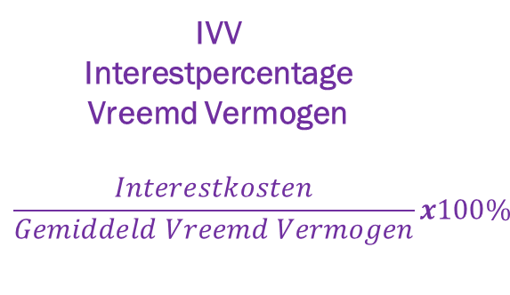
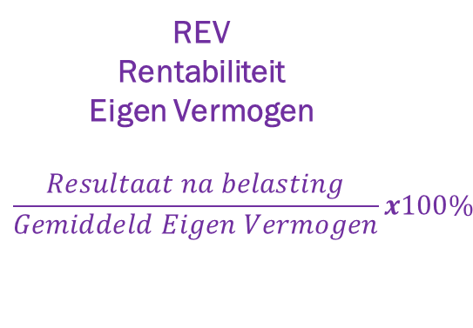
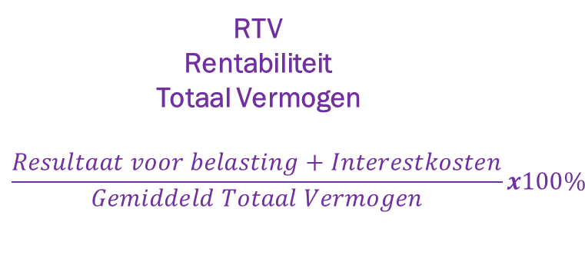
3 rentabiliteitskengetallen
REV
Rentabiliteit
Eigen Vermogen
$$\frac{Resultaat na belasting}{Gemiddeld Eigen Vermogen}x100\%$$
IVV
Interestpercentage
Vreemd Vermogen
$$\frac{Interestkosten}{Gemiddeld Vreemd Vermogen}x100\%$$
RTV
Rentabiliteit
Totaal Vermogen
$$\frac{Resultaat voor belasting+Interestkosten}{Gemiddeld Totaal Vermogen}x100\%$$

Slide 121
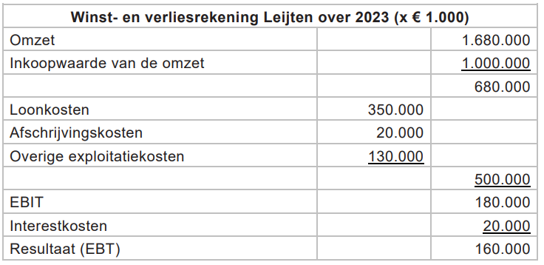
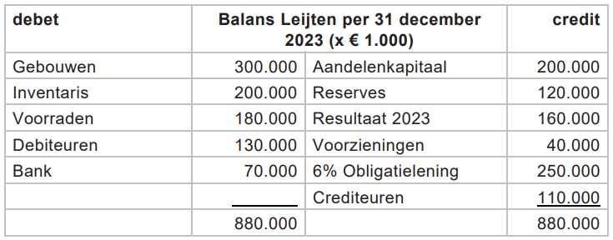
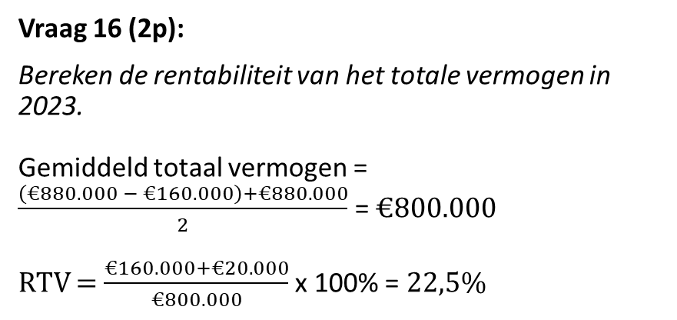
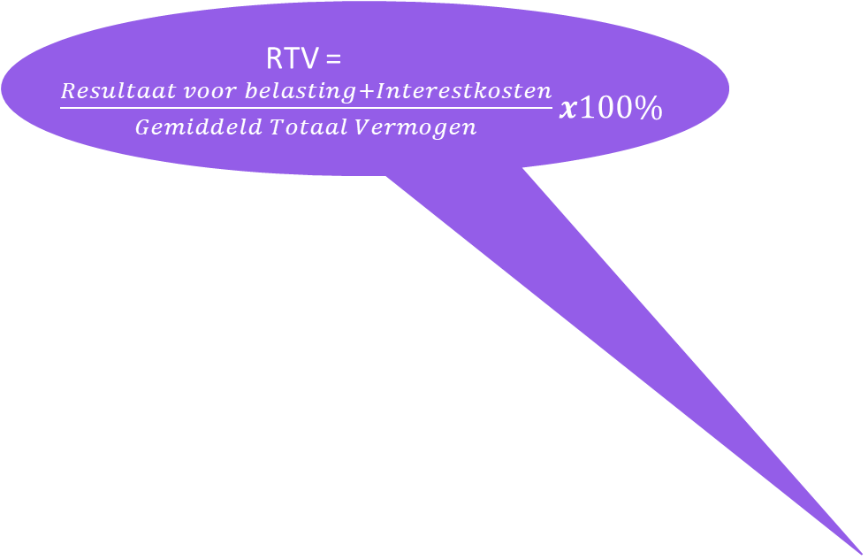
Rentabiliteit (examenvraag)
RTV = $\frac{Resultaat voor belasting+Interestkosten}{Gemiddeld Totaal Vermogen}x100\%$
In de Algemene Vergadering van Aandeelhouders worden de financiële gegevens van Leijten toegelicht door de financieel directeur (CFO).
Alle aandelen Leijten hebben een nominale waarde van € 25 per aandeel.
De bedragen op de balans kunnen, behalve het resultaat over 2023, als gemiddelden voor het gehele jaar worden beschouwd. Het resultaat is gelijkmatig over het jaar verkregen.
Vraag 16 (2p):
Bereken de rentabiliteit van het totale vermogen in 2023.
Gemiddeld totaal vermogen = $\frac{\left(€880.000 − €160.000\right)+€880.000}{2}$ = €800.000
RTV = $\frac{€160.000+€20.000}{€800.000}$ x 100% = 22,5%
Bron: eindexamen bedrijfseconomie vwo 2024-II

Slide 123
Erven
Begrippen & belasting
Quirine

Slide 124
Erven
Zonder testament
Met testament
Het erfrecht bepaalt wie de erfgenamen zijn.
Binnen de erfgenamen wordt een volgorde van 4 groepen bloedverwanten genoemd.
Bij vererving erven alleen personen in de eerste groep.
Zijn er geen erfgenamen in de eerste groep, dan erven de erfgenamen in de tweede groep enz.
Binnen een groep heeft iedere persoon recht op een gelijk deel van de nalatenschap.
Binnen de groepen is plaatsvervulling mogelijk.
De erflater bepaalt wat er met bezittingen en schulden gebeurt en wie de erfgenamen zijn.
In een testament kun je erfgenamen onterven.
Let op! Onterfde kinderen hebben toch recht op een deel van de erfenis. Dit is de legitieme portie. Dit bedraagt de helft van het normale erfdeel.

Slide 125
Erven
Zuiver aanvaarden
Beneficiair aanvaarden
Verwerpen
Je erft samen met eventuele andere alle bezittingen en schulden.
Je kunt de keuze niet terugdraaien en betaalt erfbelasting.
Je krijgt niets en je bent ook niet aansprakelijk voor eventuele schulden.
De erfenis gaat naar andere erfgenamen.
Je accepteert de erfenis alleen als bezittingen > schulden.
Nadeel: meer werk en hogere kosten afwikkeling nalatenschap.

Slide 126
Erven
Over een erfenis betaal je erfbelasting. De hoogte van deze belasting is afhankelijk van:
Waarde erfenis;
Relatie tussen erflater en erfgenaam;
Vrijstelling.

Slide 127
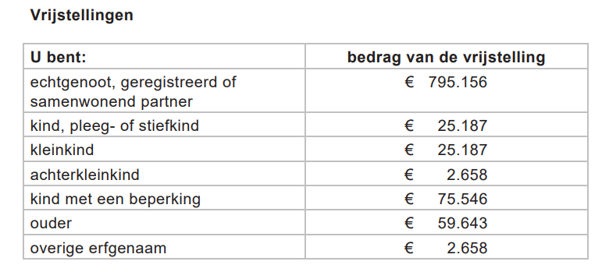
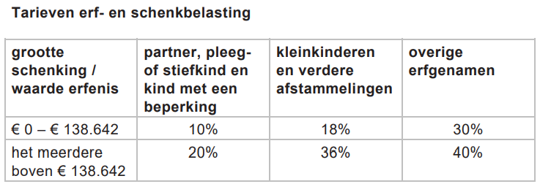
Erven (examenvraag)
Klaas Dane heeft in februari 2025 van de notaris bericht gekregen dat hij € 150.000 heeft geërfd van zijn neef Thom. Op de site van de Belastingdienst ziet hij onderstaande gegevens over de te betalen erfbelasting.
Vraag 17 (2p):
Bereken het bedrag dat Klaas na betaling van de erfbelasting overhoudt van zijn erfdeel.
Belastbare erfenis na vrijstelling:
€150.000 - €2.658 = €147.342
Erfbelasting:
€138.642 x 0,30 + (€147.342 – €138.642) x 0,40 = €45.072,60
Erfenis na erfbelasting:
€150.000 - €45.072,60 = €104.927,40
Bron: eindexamen bedrijfseconomie vwo 2025-I

Slide 129
SWOT-analyse
Marketingmodel
Quirine

Slide 130
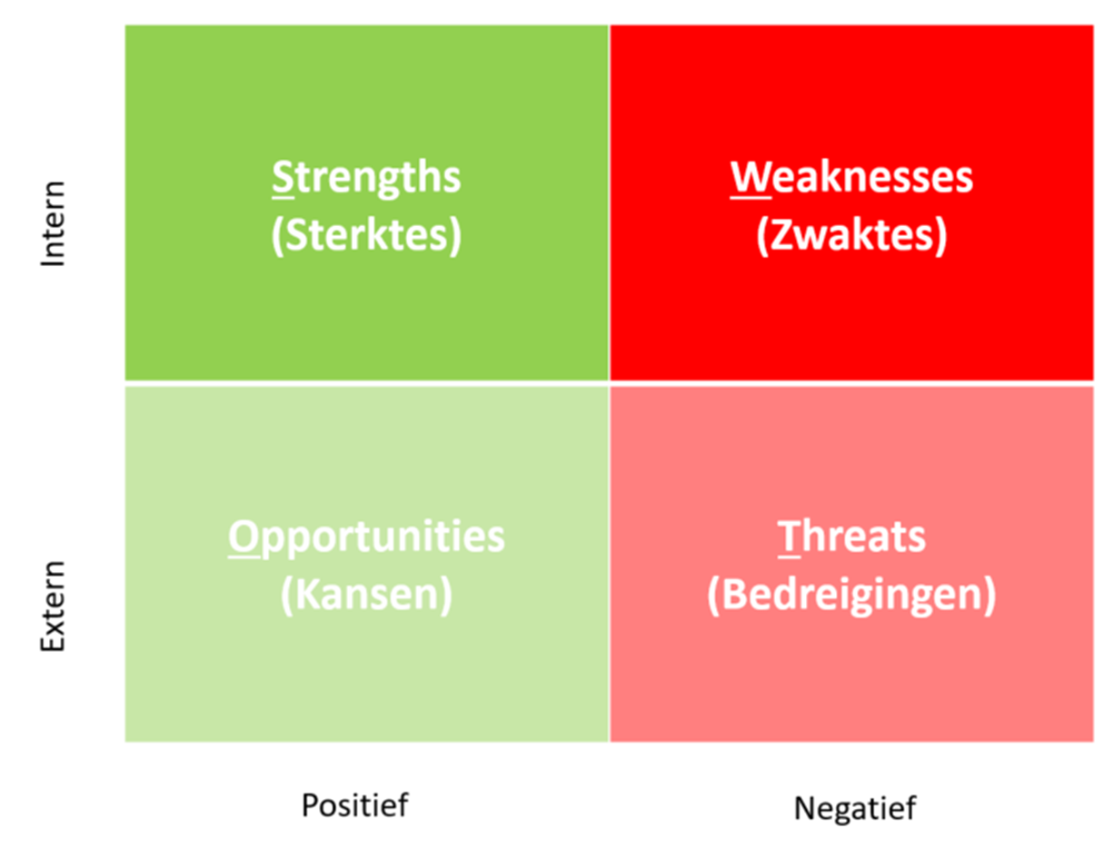
SWOT-analyse
Een SWOT-analyse bestaat uit twee delen:
Interne analyse: het in kaart brengen van Strengths en Weaknesses is gericht op het bedrijf, product of de persoon zelf.
Externe analyse: het in kaart brengen van Opportunities en Threaths is gericht op de omgeving van het bedrijf, product of de persoon.

Slide 131
SWOT-analyse (examenvraag)
Johanna de Jongh is na de geboorte van haar dochter op het idee gekomen haarclipjes voor peuters te maken. Daarvoor wil ze zich, naast haar werk als logopediste, als eigenaar van een eenmanszaak Clip & Go inschrijven bij de Kamer van Koophandel. Daar krijgt ze het advies om een SWOT-analyse op te stellen om op die manier de kansen op succes van haar onderneming te vergroten. Ze heeft onderstaande kenmerken van haar bedrijf geformuleerd:
Clip & Go kan de haarclipjes goedkoper verkopen dan de concurrent, omdat Johanna vooralsnog genoegen neemt met een lagere winstmarge.
Clip & Go gaat op korte termijn ook (kinder)kappers benaderen om de Clip & Go producten op te nemen in het assortiment van de kapperszaken.
De bestellingen van klanten worden alleen via PostNL bezorgd.
Klanten van Clip & Go kunnen alleen online bestellingen plaatsen. Johanna verwacht na enkele maanden de prijzen van haar haarclipjes te kunnen verhogen. Ze blijft met haar haarclipjesprijzen wel onder die van de concurrent.
Vraag 1 (1p):
Tot welk onderdeel van het ondernemingsplan wordt een SWOT-analyse gerekend?
Marketingplan.
Bron: eindexamen bedrijfseconomie vwo 2023-I

Slide 132
SWOT-analyse (examenvraag)
Johanna heeft het “alleen online plaatsen van bestellingen” in de SWOTanalyse onder een bedreiging (Threat, T) geplaatst.
Vraag 2 (2p):
Leg uit dat dit niet correct is en leg uit onder welk onderdeel van de SWOT-analyse dit wel geplaatst had moeten worden.
Het is niet extern.
Het is geen bedreiging (T), het is een zwakte (W), want het is intern en negatief.

Slide 134
Ultieme tips
Clutch
Quirine & Patrick

Slide 135
Percentages omrekenen (Veelgemaakte fout)
Wat als je de btw uit een bedrag moet halen?
Bij 21% btw
x 0,79
/ 1,21
Bij 9% btw
x 0,91
/ 1,09
Hiermee maak je elke docent verdrietig en dat wil niemand.

Slide 136
Percentages omrekenen
De woorden
welk getal
van de
100%
wijzen aan
is of wordt
In
Ten
Als
vergelijking
opzichte
percentage
met
van
van

Slide 137
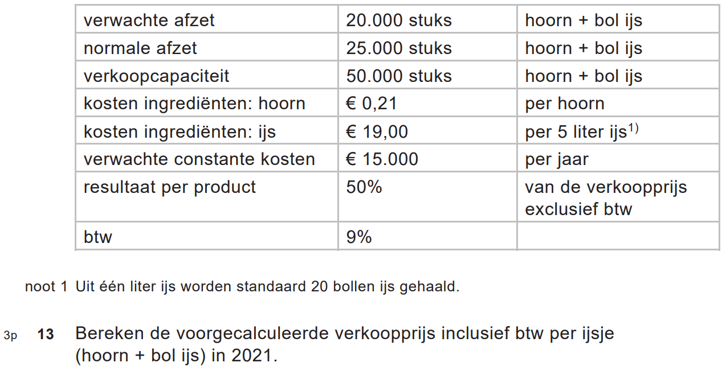
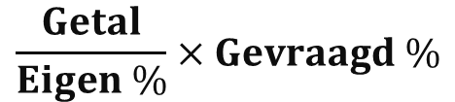





Percentages omrekenen (Examenvraag)
1
Kostprijs
Variabele kosten
Constante kosten
Kostprijs
$$\frac{19}{5×20}+0,21$$
$$\frac{15.000}{25.000}$$
$$€1$$
2
Verkoopprijs exclusief btw
$$\frac{Getal}{Eigen \%}×Gevraagd \%$$
$$\frac{€1}{50}×100=€2$$
3
Btw toevoegen
$$€2×1,09=€2,18$$
50%
+
50%
=
100%
Kostprijs
Winstopslag
Verkoopprijs ex. btw
De woorden
welk getal
van de
100%
wijzen aan
is of wordt
Bron: eindexamen bedrijfseconomie vwo 2021-II

Slide 138
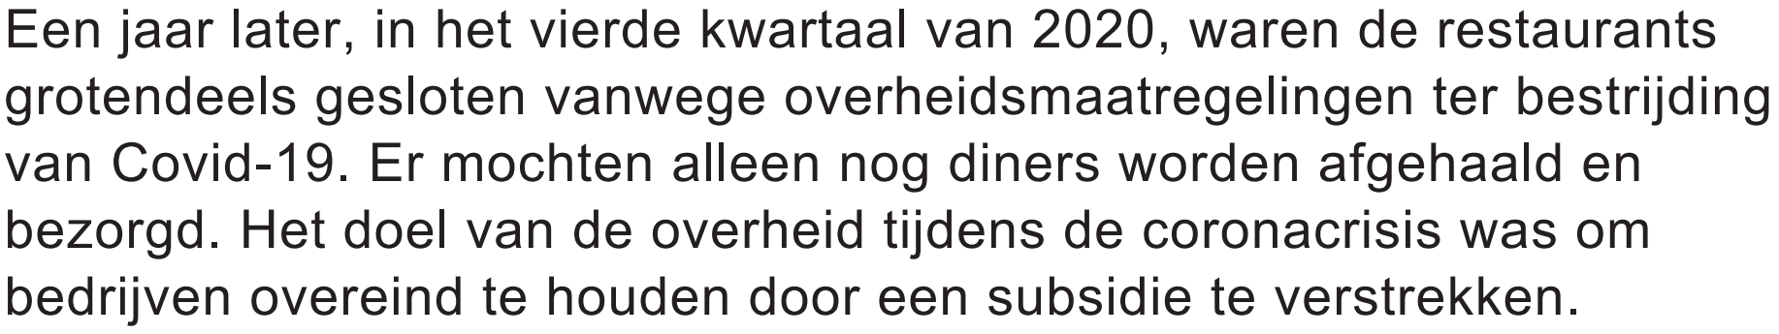
Ultieme tips (Antwoorden formuleren)
Wat kan hier fout gaan?
Te veel focussen op waarom VK niet wordt gecompenseerd, i.p.v. waarom CK wel. Óf maar één van de kostensoorten bespreken.
Begrippenkennis
Als door de maatregelen de afzet daalt, dan dalen de constante kosten niet mee terwijl de variabele kosten wel mee dalen.
Conclusie
Hierom compenseert de overheid wel de CK maar niet de VK.

Slide 139
Ultieme tips (Antwoorden formuleren)
1
2
3
Bewijs je begrippenkennis
in je antwoord.
Baseer je oordeel op de gegeven criteria.
Antwoord volledig,
dus trek conclusies.
Het resultaat is verbeterd want na de verbouwing zijn er veel nieuwe klanten.
Nee, De Wit Transport gaat niet door met de overname omdat ze geen winst maken.
Het gezamenlijke inkomen van Jasmine en Milia is €72.388,34.
Het resultaat is verbeterd omdat de opbrengsten na de verbouwing sterker zijn gegroeid dan de kosten.
Nee, De Wit Transport gaat niet door met de overname omdat meer dan 3 van de 5 kengetallen negatief afwijken van de eis.
Het gezamenlijke inkomen van Jasmine en Milia is €72.388,34. Dat is te hoog om voor huurtoeslag in aanmerking te komen.

Slide 140



Ultieme tips
Handelingsvolgorde
Goed lezen
Vraag lezen
Doel bepalen
Tekst boven de vraag
1
2
Datums en periodes
Kopjes, tabellen, noten
Antwoord uitwerken
Informatie verzamelen
4
3
$$\frac{A−R}{N}$$
$$\frac{VV}{TV}×100\%$$
Personeel
Producten
€
$$\left(wh−nh\right)×\frac{C}{N}$$
Aandelen
Valuta
Formules
Eenheden benoemen

Slide 141
Extra dia’s
Voor de ijverige leerling
Onderwerpen en uitwerkingen die, omwille van de tijd, niet in het spreekuur passen.

Slide 142
Balansposten
Boekwaarde en mutaties
Patrick

Slide 143




















Balansposten (Veranderingen en boekwaardes)
B
A
T
E
eginwaarde
fnames
oenames
indwaarde
Week 1
$$5.000$$
$$−$$
$$€1.200$$
$$+$$
$$3.000$$
$$?$$
$$=$$
$$6.800$$
Week 5
$$3.340$$
De afname van de voorraad is de inkoopwaarde van de omzet!
$$−$$
$$€1.220$$
$$+$$
$$2.500$$
$$?$$
$$=$$
$$4.620$$
$$€3.000×0,4$$
$$6.800+1.200−5.000$$
Belangrijk:
$$€3.050×0,4$$
$$4.620+1.220−3.340$$
Vergeet je conclusie niet!
Dat kan punten kosten.
2.500 < 3.000, dus de inkopen in week 5 zijn lager dan in week 1.
Bij deze vraag hoefde dat toevallig niet, maar meestal wel!
Bron: eindexamen bedrijfseconomie vwo 2025-I

Slide 144
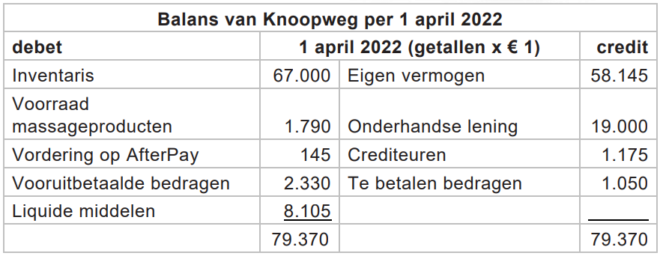
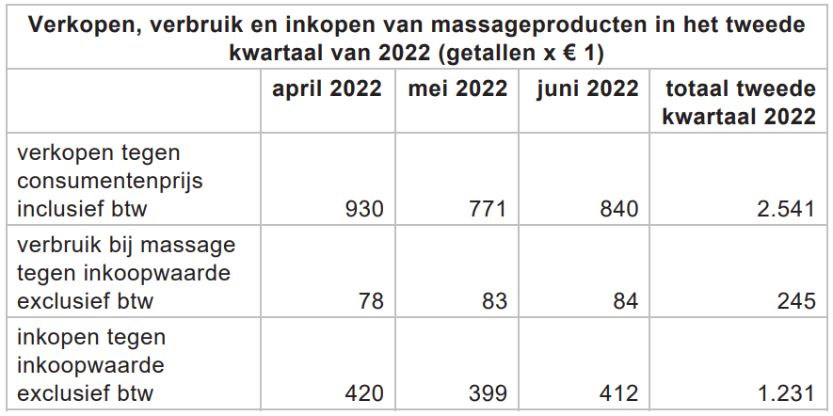







Algemene slide met BATE
Toelichten wanneer te gebruiken
Balansposten (Veranderingen en boekwaardes)
B
A
T
E
eginwaarde
fnames
oenames
indwaarde
$$+\frac{2.541}{1,21}$$
$$€1.790−$$
$$(€245$$
$$×0,65)$$
$$+ €1.231$$
$$=€1.411$$
Bron: eindexamen bedrijfseconomie vwo 2022-I

Slide 145
Balansposten (Veel voorkomende mutaties)
Veranderingen op de balans worden balansmutaties genoemd.
Feitelijke uitwerking
Modeluitwerking
D
Balans (x €1)
C
D
Balans (x €1)
C
VA
EV
VA
EV
Inventaris
+ 5.000
Inventaris
+ Aanschafprijs
VLA
LVV
VLA
LVV
Te vorderen btw
+ 1.050
Te vorderen btw
+ Btw
LM
KVV
LM
KVV
Bank
– 6.050
Bank
– Totale uitgave
Totaal
0
Totaal
+ / – Saldo
Niet vergeten! Ook in andere bijlagevragen, zonde van je punt.
Financieel feit:
Het bedrijf investeert voor €5.000 ex. 21% btw in nieuwe inventaris en betaalt deze direct per bank.

Slide 146
Balansposten (Veel voorkomende mutaties)
Feitelijke uitwerking
Modeluitwerking
D
Balans (x €1)
C
D
Balans (x €1)
C
VA
EV
VA
EV
Bedrijfsauto
– 1.500
Resultaat
– 1.500
Bedrijfsauto
– Afschrijving
Resultaat
– Afschr. kosten
VLA
LVV
VLA
LVV
LM
KVV
LM
KVV
Totaal
– 1.500
Totaal
– 1.500
Totaal
+ / – Saldo
Totaal
+ / – Saldo
Financieel feit:
Op de bedrijfsauto wordt voor een waarde van €1.500 afgeschreven.

Slide 147
Balansposten (Veel voorkomende mutaties)
Feitelijke uitwerking
Modeluitwerking
D
Balans (x €1)
C
D
Balans (x €1)
C
VA
EV
VA
EV
VLA
LVV
VLA
LVV
Voorraad
+ 450
Voorraad
+ Waarde ex. btw
Te vorderen btw
+ 40,50
Te vorderen btw
+ Btw
LM
KVV
LM
KVV
450 x 0,21 = 40,50
Crediteuren
+ 490,50
Crediteuren
+ Bedrag in. btw
Totaal
+490,50
Totaal
+490,50
Totaal
+ / – Saldo
Totaal
+ / – Saldo
Financieel feit:
Het bedrijf koopt voor een bedrag van €450 excl. 9% btw aan voorraad op rekening in.

Slide 148
Balansposten (Veel voorkomende mutaties)
Feitelijke uitwerking
Modeluitwerking
D
Balans (x €1)
C
D
Balans (x €1)
C
VA
EV
VA
EV
Resultaat
+ 27
Resultaat
+ Winstmarge
VLA
87,07 – 14,07 = 67
67 – 40 = 27
LVV
VLA
LVV
Voorraad
– 40
Voorraad
– Inkoopwaarde
Debiteuren
+ 81,07
Debiteuren
81,07 / 121 x 21 = 14,07
+ Waarde in. btw
LM
KVV
LM
KVV
Te betalen btw
+ 14,07
Te betalen btw
+ Btw
Totaal
+41,07
Totaal
+41,07
Totaal
+ / – Saldo
Totaal
+ / – Saldo
Financieel feit:
Het bedrijf verkoopt goederen met een inkoopwaarde van €40,- voor een bedrag van €81,07 incl. 21% btw op rekening.

Slide 149
Balansposten (Veel voorkomende mutaties)
Maatschappelijk aandelenkapitaal
Ongeplaatst aandelenkapitaal
Geplaatst aandelenkapitaal
–
Feitelijke uitwerking
Modeluitwerking
=
D
Balans (x €1)
C
D
Balans (x €1)
C
VA
EV
VA
EV
G.A.K.
+ 1.000
G.A.K.
+ Nominale waarde
Agioreserve
+ 400
Agioreserve
+ Agio
20 x 50 = 1.000
VLA
LVV
VLA
LVV
(28 – 20) x 50 = 400
28 x 50 = 1.400
LM
KVV
LM
KVV
Bank
+ 1.400
Bank
+ Totale ontvangst
Totaal
+1.400
Totaal
+1.400
Totaal
+ / – Saldo
Totaal
+ / – Saldo
Financieel feit:
Het bedrijf emitteert 50 aandelen á €20 nominaal boven pari voor een emissiekoers van €28. De betaling geschiedt per bank.
Niet van toepassing voor havo.

Slide 150
Balansposten (Veel voorkomende mutaties)
Feitelijke uitwerking
Modeluitwerking
D
Balans (x €1)
C
D
Balans (x €1)
C
VA
EV
VA
EV
VLA
LVV
VLA
LVV
Lening
– 200
Lening
– Aflossing
LM
KVV
LM
KVV
Bank
– 240
Te betalen interest
– 40
Bank
+ Totale uitgave
Te betalen interest
– Interest
Totaal
– 240
Totaal
– 240
Totaal
+ / – Saldo
Totaal
+ / – Saldo
Financieel feit:
Het bedrijf lost €200 af op een lening en betaalt direct ook €40 interest over de afgelopen periode.

Slide 151

Somformule (Examenvraag eindwaarde)
Tijdens haar studie heeft Hasna bij DUO maandelijks € 200 geleend. Dit bedrag werd steeds op de laatste dag van de maand op haar betaalrekening gestort, voor het eerst op 30 september 2017. Over haar studieschuld wordt 0,05% samengestelde interest per maand gerekend, die steeds op de laatste dag van de maand bij haar schuld wordt opgeteld. Hasna is op 31 augustus 2021 afgestudeerd en heeft een studieschuld opgebouwd.
r
n
a
1,0005
Interest / 100 + 1
Dus:
0,05 / 100 + 1 = 1,0005
48
200
Omrekenen kan nu niet.
2017: 4 stortingen
2018-2020: 36 stortingen
2021: 8 stortingen
30-09-’17
31-08-’21
Bron: eindexamen bedrijfseconomie vwo 2025-II

Slide 152
Somformule (Examenvraag eindwaarde)
r
n
1
S
a
r
1
48
1,0005
1
200
9.713,67
1,0005
1
2017: 4 stortingen
2018-2020: 36 stortingen
2021: 8 stortingen
30-09-’17
31-08-’21
Bron: eindexamen bedrijfseconomie vwo 2025-II

Slide 153
Omzet in plaats van inkoopwaarde (bij voorraad)
BTW meenemen (alleen bij debiteuren/crediteuren)
Balansposten (Veelgemaakte fouten)
De voorraad daalt door de inkoopwaarde.
Wanneer wel of geen btw?
De balans laat een momentopname zien.
Wel doen
Wel doen
Wel doen
Bij het verwerken van een verkoop, breng je de inkoopwaarde van de omzet bij de voorraad in mindering.
Te betalen / ontvangen bedragen kunnen inclusief btw zijn, de rest is exclusief btw.
Zorg ervoor dat je bij het aflezen dus bewust bent van de datum op de balans en in de vraag.
Niet doen
Niet doen
Niet doen
Haal dus niet de verkoopwaarde (omzet) van de voorraad af.
Dan blijft er namelijk geen winst meer over.
Voeg dus geen btw toe aan dingen als voorraad of inventaris.
Btw verhoogt de boekwaarde niet.
Vergeet dus niet na te denken over of posten intussen zijn gewijzigd.
Anders sla je een denkstap over.

Slide 154
Winstverdeling
Gevolgen voor de balans
Patrick

Slide 155
Winstverdeling (Gevolgen voor het bedrijf)
Het resultaat ná belasting komt bij het EV.
Debet
Balans
Credit
VA
EV
Vennootschapsbelasting
Resultaat
Na belasting
De verschuldigde vennootschapsbelasting wordt berekend.
VLA
LVV
Resultaat
LM
KVV
De verschuldigde vennootschapsbelasting wordt betaald.
Te betalen VPB
Liquiditeit
Solvabiliteit
Door de toename van het KVV, terwijl de VLA en LM gelijk blijven, verslechtert de liquiditeit.
De afname van de LM heeft een negatief effect, terwijl de afname van KVV een positief effect op de liquiditeit heeft.
Het VV neemt toe, terwijl er minder winst overblijft voor het EV. Hierdoor verslechtert de solvabiliteit.
De afname van het VV, met een gelijkblijvend EV, heeft een positief effect op de solvabiliteit.

Slide 156
Winstverdeling (Gevolgen voor het bedrijf)
Debet
Balans
Credit
VA
EV
G.A.K.
Dividend
Resultaat
Na belasting
De verschuldigde dividendbelasting en netto cashdividend worden berekend.
Het stockdividend wordt uitgegeven.
VLA
LVV
LM
KVV
Te betalen cashdiv.
Te betalen div.bel.
Liquiditeit
Solvabiliteit
Door de toename van het KVV, terwijl de VLA en LM gelijk blijven, verslechtert de liquiditeit.
Door de toename van het VV, en daling van het EV, verslechtert de solvabiliteit.
De afname van de LM heeft een negatief effect, terwijl de afname van KVV een positief effect op de liquiditeit heeft.
De afname van het VV, met een gelijkblijvend EV, heeft een positief effect op de solvabiliteit.

Slide 157
Winstverdeling (Gevolgen voor het bedrijf)
Debet
Balans
Credit
VA
EV
Reservering
Resultaat
Na belasting
Het resterende deel van de winst wordt gereserveerd.
Voorbeelden:
Algemene reserve
Dividendreserve
VLA
LVV
Reserves
Maar:
Hoe meer het bedrijf reserveert, hoe minder het EV afneemt.
Reserveren is dus beter voor de solvabiliteit dan dividend uitkeren!
LM
KVV
Liquiditeit
Solvabiliteit
De VLA, LM en het KVV blijven allemaal gelijk, hierdoor is er geen effect op de liquiditeit.
De reserves blijven in het EV, het VV blijft gelijk hierdoor is er geen effect op de solvabiliteit.
Door de toename van het KVV, terwijl de VLA en LM gelijk blijven, verslechtert de liquiditeit.
Door de toename van het VV, en daling van het EV, verslechtert de solvabiliteit.

Slide 158
Enkele begrippen
Over diverse onderwerpen
Patrick

Slide 159
Random begrippen
Arbo(wet)
Stakeholders
Ondernemingsraad
Wet die zich bezig houdt met een veilige en gezonde werkomgeving voor het personeel van een organisatie.
Partijen die een bepaalde mate van belang bij het bestaan van een organisatie hebben, of op wie de organisatie invloed heeft.
Medezeggenschapsorgaan dat meedenkt over de plannen van een organisatie en hier inspraak in kan hebben.
4 bevoegdheden:
CAO
Klanten
Leveranciers
1
Adviesrecht
Arbeidsovereenkomst die geldt voor alle bedrijven binnen een bepaalde bedrijfstak (branche)
Overheid
Financiers
2
Informatierecht
Personeel
Concurrent
3
Instemmingsrecht
4
Initiatiefrecht

Slide 161
Rechtsvormen
Verschillen en overeenkomsten
Patrick

Slide 162
Rechtsvormen
Eenmanszaak
BV
Vereniging
Eén eigenaar, kan wel personeel hebben
Privé aansprakelijk
Winst = inkomen voor de eigenaar (belast met IB)
1 of meer eigenaren (aandeelhouders)
Inspraak via AVA (hoogste macht)
Niet privé aansprakelijk
Aandelen niet openbaar verhandeld
Leden zijn samen verantwoordelijk
Inspraak via ALV (hoogste macht)
Niet privé aansprakelijk
Inkomsten uit contributie en sponsoring
Vof
NV
Stichting
Twee of meer eigenaren (vennoten)
Privé aansprakelijk
Winst = inkomen voor de eigenaren (belast met IB)
1 of meer eigenaren (aandeelhouders)
Inspraak via AVA (hoogste macht)
Niet privé aansprakelijk
Aandelen worden openbaar verhandeld
Geen leden, bestuur is verantwoordelijk
Niet privé aansprakelijk
Inkomsten uit donaties en subsidies
Geen rechtspersoon
Rechtspersoon (eigen rechten, plichten, bezittingen & schulden)
Commercieel
Niet-commercieel

Slide 164
Kredieten
Leveranciers en afnemers
Patrick

Slide 165
Leveranciers- en afnemerskrediet
Leverancierskrediet
Afnemerskrediet
De leverancier verstrekt (geeft) toestemming aan de afnemer om later te betalen.
De afnemer verstrekt (geeft) toestemming aan de leverancier om later te leveren.
Eerst
€
€
Later
Eerst
Later
Levering
Betaling
Betaling
Levering
Opgave 4:
https://www.examenblad.nl/system/files/2022/ex2022/VW-0400-a-22-2-o.pdf

Slide 166

Leveranciers- en afnemerskrediet
Leverancierskrediet
Afnemerskrediet
Eerst
Later
€
€
Eerst
Later
Levering
Betaling
Betaling
Levering
Klant ontvangt LK
Leverancier ontvangt AK
Crediteuren zijn leveranciers die nog betaald moeten worden voor goederen die al geleverd zijn.
Bron: eindexamen bedrijfseconomie vwo 2022-II

Slide 168
Vermogens
Voor- en nadelen
Patrick

Slide 169
Vermogensstructuur
D
Balans
C
EV
Voordelen
Activa
Hoeft niet te worden afgelost.
Nadelen
VV
Eigendom en inspraak kunnen verwateren.
Winst wordt niet verlaagd door interest.
Aandeelhouders kunnen dividend eisen.
Voordelen
Vermogensverschaffers krijgen geen inspraak.
Met VV is extra winst te behalen (mits RTV>IVV).
Nadelen
Schulden moeten worden afgelost en er wordt interest over betaald.
Meer schulden → Hogere interestkosten → Lager resultaat

Slide 171
Hypotheken
Lineair vs. annuïteit
Patrick

Slide 172
Hypotheken (overzicht)
Hypotheeknemer
Hypotheekgever
€
De lener, die geeft het huis als onderpand en geeft hypotheekrecht.
Aflossing + Interest
Hypotheeknemer
De bank, die neemt het huis als onderpand en krijgt hypotheekrecht.
Dit verlaagt het risico voor de bank!
Lener
Hypotheekrecht
Het recht om bij wanbetaling het onderpand te verkopen.
Hypotheekgever
Onderpand

Slide 173
Hypotheken (verschillende soorten)
Lineaire hypotheek
Annuïteitenhypotheek
Aflossing
Stijgt
Daalt
Interest
Blijft gelijk
Blijft gelijk
Daalt
Interest
Aflossing
Kleiner
Belastingvoordeel
Groter
Beginnen hoog, maar dalen
Maandlasten
Beginnen laag, maar stijgen
Lager
Totale uitgaven
(bij gelijk interestpercentage)
Hoger

Slide 174

Annuïteitenlening (examenvraag 1)
Beide zaken noemen
Verschil benoemen
Met een lineaire lening los je in het begin van de looptijd grotere delen af dan bij een annuïteitenlening.
Conclusie
Hierdoor blijft er bij een annuïteitenlening langer een grotere schuld open staan, waardoor de interest langer hoog blijft.
Totale interest
annuïteit
X looptijd
beginschuld
Bron: eindexamen bedrijfseconomie vwo 2024-II

Slide 175
Annuïteitenlening (examenvraag 2)
Beginschuld: €62.412,46
1
Totale interest berekenen
3
Aflossing van de eerste 5 jaren
$$€182,06×12×35−€62.412,46=€14.052,74$$
$$€182,06×12×5−€3.527,24=€7.396,36$$
2
Interest van de eerste 5 jaren
4
Restschuld op 1 januari 2031
$$€14.052,74×0,251=€3.527,24$$
$$€62.412,46−€7.396,36=€55.016,10$$

Slide 176
Hypothecaire leningen (Veelgemaakte fouten)
Interest van de schuldrest aftrekken.
Hypotheekgever en
-nemer verwisselen.
Interest als percentage van de aflossing nemen.
Wel doen
Wel doen
Wel doen
De schuld wordt alleen minder door aflossing. Interest zorgt voor een extra betaling.
De hypotheeknemer
is de bank.
Degene die het geld leent, is de hypotheekgever.
Interest is altijd een percentage van de schuld aan het begin of eind van een periode.
Niet doen
Niet doen
Niet doen
Haal, bijv. bij annuïteiten, dus niet de hele annuïteit van de schuldrest af.
Dan is er geen verschil tussen interest en aflossing.
Zeg dus niet dat de lener de hypotheek “neemt” door het geld te lenen.
Dan haal je de boel door elkaar!
Bereken de interest dus niet als percentage van de aflossing.
Dan kom je veel lager uit dan realistisch is.

Slide 178
MVO &
Maatschappelijke behoeften
Patrick

Slide 179
Maatschappelijke behoeften
P
P
P
Producten
& diensten
Werkgelegenheid
Inkomens
eople
lanet
rofit
Organisatie
Maatschappelijk Verantwoord Ondernemen
Innovatie
Belastingen
Organisaties die hun impact op de samenleving en het milieu serieus nemen doen aan MVO.
Organisaties voorzien in verschillende maatschappelijke behoeften.

Slide 181
Break-evenanalyse (Veelgemaakte fouten)
Omzetbelasting (btw) onterecht meenemen.
Inkoopwaarde en dekkingsbijdrage.
Onjuiste manier van afronden.
Wel doen
Wel doen
Wel doen
Bij alle thema’s over kosten, ook bij de BEA en BEO, reken je met bedragen exclusief omzetbelasting (btw).
De dekkingsbijdrage (P-V) bereken je door álle variabele kosten p.p. van de prijs af te halen.
Een break-evenafzet rond je altijd naar boven af op hele producten. Ook al is dat wiskundig niet juist.
Niet doen
Niet doen
Niet doen
Voeg dus geen btw toe aan enkele bedragen waar dat niet in zit.
Liever altijd btw eraf,
dan altijd erbij.
Vergeet dus niet de inkoopprijs of -kosten, die zijn ook variabel.
Anders krijg je een te hoge dekkingsbijdrage.
Geef je antwoord op een BEA-vraag dus niet in decimalen.
Halve producten verkopen gaat niet!

